Slide 1
第9章 无线网络和移动网络
We would like to be able to give you a one-sentence definition of the Internet, a definition that you can take home and share with your family and friends.
Alas, the Internet is very complex and ever changing, both in terms of its hardware and software, as well as in the services it provides.

Slide 2
第9章 无线网络和移动网络
9.1 无线局域网 WLAN
无线局域网的组成
802.11 标准中的物理层
802.11 标准中的 MAC 层
802.11 标准中的 MAC 帧
9.2 无线个人区域网WPAN
9.3 无线城域网 WMAN
9.4 蜂窝移动通信网
蜂窝移动通信技术简介
移动 IP
蜂窝移动通信网中对移动用户的路由选择
GSM 中的切换
无线网络对高层协议的影响
9.5 两种不同的无线上网

Slide 3
9.1.1 无线局域网的组成
无线局域网WLAN (Wireless Local Area Network) 可分为两大类：
有固定基础设施的WLAN
无固定基础设施的WLAN
所谓“固定基础设施”是指预先建立起来的、能够覆盖一定地理范围的一批固定基站。

Slide 4
1. IEEE 802.11
IEEE 802.11是一个有固定基础设施的无线局域网的国际标准。
IEEE 802.11是个相当复杂的标准。但简单地说，802.11 就是无线以太网的标准：
它使用星形拓扑，其中心叫做接入点AP(Access Point)
在 MAC 层使用 CSMA/CA 协议
凡使用802.11系列协议的局域网又称为Wi-Fi (Wireless-Fidelity，意思是“无线保真度”。

Slide 5
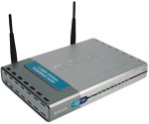

1. IEEE 802.11
IEEE 802.11 的基本服务集 BSS 和扩展服务集 ESS
至其他 802.x
局域网
分配系统 DS
互联网
门户
扩展的服务集
ESS
接入点 AP₁
接入点 AP₂
基本服务集
BSS
基本服务集
BSS
A
B
A'
漫游
Notes:
n

Slide 6
一个基本服务集 BSS 包括一个基站和若干个移动站，
所有的站在本 BSS 以内都可以直接通信，
但在和本 BSS 以外的站通信时 ，
都要通过本 BSS 的基站。
至其他 802.x
局域网
分配系统 DS
互联网
门户
扩展的服务集
ESS
接入点 AP₁
接入点 AP₂
基本服务集
BSS
基本服务集
BSS
A
B
A'
漫游
Notes:
n

Slide 7
基本服务集内的基站叫做接入点 AP (Access Point)
其作用和网桥相似。
当网络管理员安装 AP 时，必须为该 AP 分配一个不超过 32 字节的服务集标识符 SSID 和一个信道。
至其他 802.x
局域网
分配系统 DS
互联网
门户
扩展的服务集
ESS
接入点 AP1
接入点 AP2
基本服务集
BSS
基本服务集
BSS
A
B
A'
漫游
Notes:
n

Slide 8
一个基本服务集可以是孤立的，也可通过接入点 AP
连接到一个主干分配系统 DS (Distribution System)，
然后再接入到另一个基本服务集，构成扩展的服务集 ESS (Extended Service Set)。
至其他 802.x
局域网
分配系统 DS
互联网
门户
扩展的服务集
ESS
接入点 AP₁
接入点 AP₂
基本服务集
BSS
基本服务集
BSS
A
B
A'
漫游
Notes:
n

Slide 9
ESS 还可通过叫做门户 (portal) 为无线用户提供
到非 802.11 无线局域网(例如，到有线连接
的互联网)的接入。门户的作用就相当于一个网桥。
至其他 802.x
局域网
分配系统 DS
互联网
门户
扩展的服务集
ESS
接入点 AP₁
接入点 AP₂
基本服务集
BSS
基本服务集
BSS
A
B
A'
漫游
Notes:
n

Slide 10
移动站 A 从某一个基本服务集漫游(严格来说，是切换handoff) 到另一个基本服务集(到 A′ 的位置)，仍可保持与另一个移动站 B 进行通信。
至其他 802.x
局域网
分配系统 DS
互联网
门户
扩展的服务集
ESS
接入点 AP₁
接入点 AP₂
基本服务集
BSS
基本服务集
BSS
A
B
A'
漫游
Notes:
n

Slide 11
与接入点 AP 建立关联(association)
一个移动站若要加入到一个基本服务集BSS，就必须先选择一个接入点AP，并与此接入点建立关联。
建立关联就表示这个移动站加入了选定的AP所属的子网，并和这个 AP 之间创建了一个虚拟线路。
只有关联的 AP 才向这个移动站发送数据帧，而这个移动站也只有通过关联的 AP 才能向其他站点发送数据帧。

Slide 12
移动站与AP建立关联的方法
被动扫描，即移动站等待接收接入站周期性发出的信标帧(beacon frame)。
信标帧中包含有若干系统参数(如服务集标识符SSID以及支持的速率等)。
主动扫描，即移动站主动发出探测请求帧(probe request frame)，然后等待从AP发回的探测响应帧(probe response frame)。

Slide 13



802.11: passive and active scanning
BBS 1
BBS 2
BBS 1
BBS 2
1
AP 2
1
AP 1
2
2
AP 1
1
AP 2
3
2
4
3
H1
H1
active scanning:
Probe Request frame broadcast from H1
Probe Response frames sent from APs
Association Request frame sent: H1 to selected AP
Association Response frame sent from selected AP to H1
passive scanning:
beacon frames sent from Aps
association Request frame sent: H1 to selected AP
association Response frame sent from selected AP to H1
Notes:
To gain Internet access, your wireless station needs to join exactly one of the subnets and hence needs to associate with exactly one of the APs.
Associating means the wireless station creates a virtual wire between itself and the AP.
Specifically, only the associated AP will send data frames (that is, frames containing data, such as datagram) to your wireless station, and your wireless station will send data frames into the Internet only through the associated AP.
But how does your wireless station associate with a particular AP?
And more fundamentally, how does your wireless station know which APs, if any, are out there in the jungle?
The 802.11 standard requires that an AP periodically send beacon frames, each of which includes the APs SSID and MAC address.
Your wireless station, knowing that APs are sending out beacon frames, scans the 11 channels, seeking beacon frames from any APs that may be out there (some of which may be transmitting on the channel — it's a jungle out there!).
Having learned that available APs from the beacon frames, you (or your wireless host) select one of the APs for association.
The 802.11 standard does not specify an algorithm for selecting which of the available APs to associate with; that algorithm is left up to the designers of the 802.11 firmware and software in your wireless host.
Typically, the host chooses the AP whose beacon frame is received with the highest signal strength.
While a high signal strength is good (see, e.g., Figure 6.3), signal strength is not the only AP characteristic that will determine the performance a host receives.
In particular, it’s possible that the selected AP may have a strong signal, but may be overloaded with other affiliated hosts (that will need to share the wireless bandwidth at that AP), while an unloaded AP is not selected due to a slightly weaker signal.
A number of alternative ways of choosing APs have thus recently been proposed [Vasudevan 2005; Nicholson 2006; Sundaresan 2006].
For an interesting and down-to-earth discussion of how signal strength is measured, see [Bardwell 2004].
The process of scanning channels and listening for beacon frames is known as passive scanning (see Figure 6.9a).
A wireless host can also perform active scanning, by broadcasting a probe frame that will be received by all APs within the wireless host’s range, as shown in Figure 6.9b.
APs respond to the probe request frame with a probe response frame.
The wireless host can then choose the AP with which to associate from among the responding APs.
After selecting the AP with which to associate, the wireless host sends an association request frame to the AP, and the AP responds with an association response frame.
Note that this second request/response handshake is needed with active scanning, since an AP responding to the initial probe request frame doesn’t know which of the (possibly many) responding APs the host will choose to associate with(定语从句), in much the same way that a DHCP client can choose from among multiple DHCP servers (see Figure 4.21).
Once associated with an AP, the host will want to join the subnet (in the IP addressing sense of Section 4.4.2) to which the AP belongs.
Thus, the host will typically send a DHCP discovery message (see Figure 4.21) into the subnet via the AP in order to obtain an IP address on the subnet.
Once the address is obtained, the rest of the world then views that host simply as another host with an IP address in that subnet.
In order to create an association with a particular AP, the wireless station may be required to authenticate itself to the AP.
802.11 wireless LANs provide a number of alternatives for authentication and access.
One approach, used by many companies, is to permit access to a wireless network based on a station’s MAC address.
A second approach, used by many Internet cafés, employs usernames and passwords.
In both cases, the AP typically communicates with an authentication server, relaying information between the wireless end-point station and the authentication server using a protocol such as RADIUS [Remote Authentication Dial-In User Service, RFC 2865] or DIAMETER [RFC 3588].
Separating the authentication server from the AP allows one authentication server to serve many APs, centralizing the (often sensitive) decisions of authentication and access within the single server, and keeping AP costs and complexity low.
We’ll see in Section 8.8 that the new IEEE 802.11i protocol defining security aspects of the 802.11 protocol family takes precisely this approach.

Slide 14
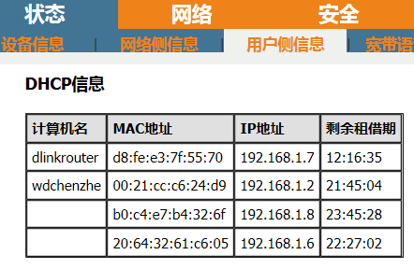
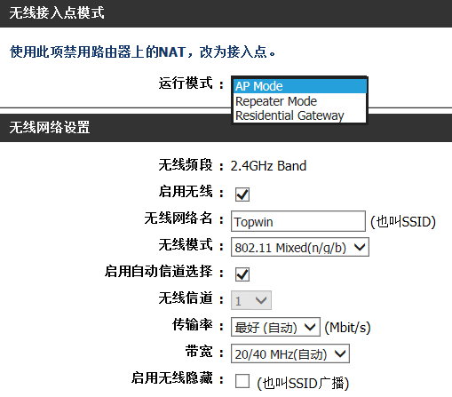
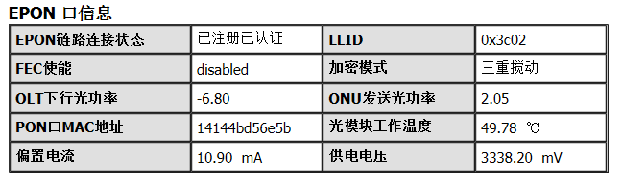
dlinkrouter: AP Mode/Repeater Mode/Residential Gateway
Notes:
Ethernet Passive Optical Network
Optical Line Termination

Slide 15
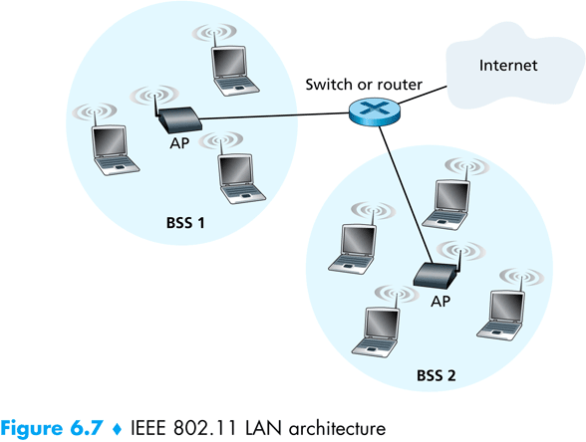
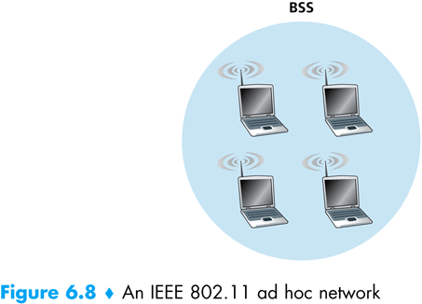
802.11: Channels and association
Notes:
15

Slide 16

WiFi jungle
Now that we have a basic understanding of 802.11 channels, let's describe an interesting situation — that of a WiFi jungle.
A WiFi jungle is any physical location where a wireless station receives a sufficiently strong signal from two or more APs.
Each of these APs would likely be located in a different IP subnet and would have been independently assigned a channel.
Notes:
16
Now that we have a basic understanding of 802.11 channels, let's describe an interesting (and not completely uncommon) situation — that of a WiFi jungle.
A WiFi jungle is any physical location where a wireless station receives a sufficiently strong signal from two or more APs.
For example, in many cafés in New York City, a wireless station can pick up a signal from numerous nearby APs.
One of the APs might be managed by the café, while the other APs might be in residential apartments near the café.
Each of these APs would likely be located in a different IP subnet and would have been independently assigned a channel.

Slide 17
热点(hot spot)
现在许多地方，如办公室、机场、快餐店、旅馆、购物中心等都能够向公众提供有偿或无偿接入Wi-Fi的服务。
这样的地点就叫做热点(hot spot) [它没有指定AP个数或不同APs共存情况] 。热点也就是公众无线入网点。由许多热点和AP连接起来的区域叫做热区(hot zone)。
现在也出现了无线互联网服务提供者WISP (Wireless Internet Service Provider) 这一名词。
用户可以通过无线信道接入到WISP，然后再经过无线信道接入到互联网。

Slide 18

2. 移动自组网络又称自组网络 (ad hoc network)
自组网络是没有固定基础设施(即没有AP)的无线局域网。
这种网络由一些处于平等状态的移动站之间相互通信组成的临时网络。
转发结点
转发结点
转发结点
B
C
D
自组网络
目的结点
E
A
F
源结点

Slide 19
移动自组网络的应用前景
在军事领域中，携带了移动站的战士可利用临时建立的移动自组网络进行通信。
这种组网方式也能够应用到作战的地面车辆群和坦克群，以及海上的舰艇群、空中的机群。
当出现自然灾害时，在抢险救灾时利用移动自组网络进行及时的通信往往很有效的，

Slide 20
无线传感器网络WSN (Wireless Sensor Network)
由大量传感器结点通过无线通信技术构成的自组网络。
无线传感器网络的应用是进行各种数据的采集、处理和传输，一般并不需要很高的带宽，但是在大部分时间必须保持低功耗，以节省电池的消耗。
由于无线传感结点的存储容量受限，因此对协议栈的大小有严格的限制。
无线传感器网络还对网络安全性、结点自动配置、网络动态重组等方面有一定的要求。
Notes:
Typical data rate requirements in sensor networks are comparable to the bandwidths provided by dial-up modems, therefore the data rates provided by IEEE 802.11 are typically much higher than needed.

Slide 21
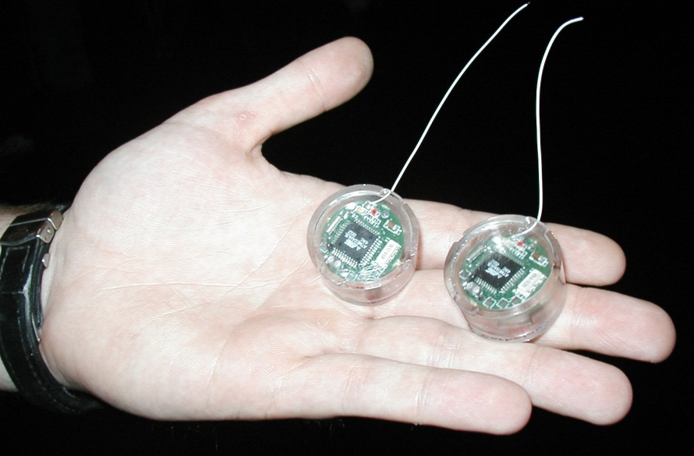
传感器结点的形状(a)和组成(b)
电池
CPU
无线
收发器
存储器
传感器
硬件
(a) 形状
(b) 组成

Slide 22
Wireless Sensor Network Topology
Sink
Internet, Satellite,
UAV
Sink
Task
Manager
UAV: Unmanned Aerial Vehicle

Slide 23

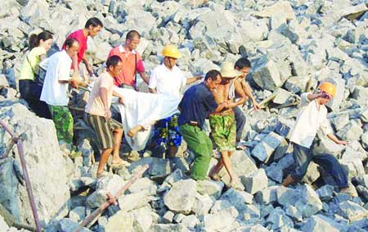

Structural Health Monitoring
Notes:
On 2 August 2007, a highway bridge unexpectedly collapsed in Minnesota [ˌminiˈsəutə] into the fast-flowing Mississippi river.
Nine people were killed in the event.
The National Transportation Safety Board investigators were unable to determine the cause of the accident, but they short-listed three potential causes, namely, wear and tear, weather, and the weight of a nearby construction project which was taking place at the time.
The construction project was closing half of the bridge's eight lanes when the accident happened.
Two weeks later — on 14 August 2007 — another bridge collapsed at a popular Chinese tourist spot in Fenghuang county in Hunan province, killing 86 people on the spot.
In fact, the BBC reported (14 August 2007) that China had identified more than 6000 bridges that were damaged or considered to be dangerous.

Slide 24

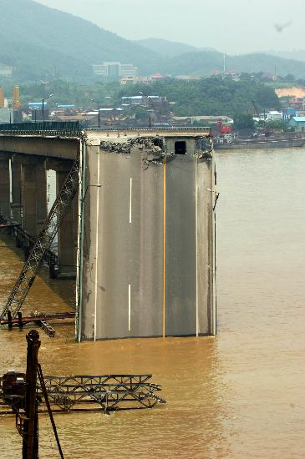
Structural Health Monitoring

Slide 25
Wireless Underwater Sensor Networks
data transfer
query
antenna
2D Architecture for Ocean Bottom Monitoring (for environmental monitoring or monitoring of UW plates in tectonics)
Notes:
horizontal multi-hop link
Ocean Bottom Monitoring: 海底监测
超声波 Ultrasonic Wave
300Mhz --- 300Ghz
tectonics: n. [建]构造学，[地质]构造地质学
UW: underwater
surface: 表面；表层；外观

Slide 26
Wireless Underwater Sensor Networks
3D Static Architecture for Ocean Column Monitoring [for surveillance applications or monitoring of ocean phenomena (ocean bio-geo-chemical processes, water streams, pollution)]
Notes:
acoustic vertical link
ocean column: 海洋柱监测

Slide 27
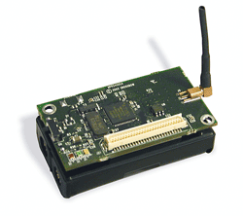
Wireless Underground Sensor Networks
Sink
Soil Condition
Sensor
water
salinity
temperature

Slide 28
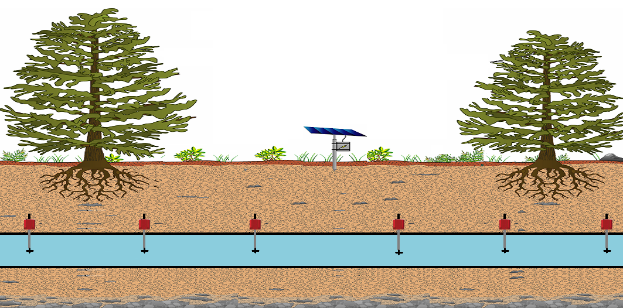
Underground Pipeline Monitoring
Sink
flow direction
Sensor (powered by fluid flow)

Slide 29
无线传感器网络主要的应用领域
环境监测与保护 (如洪水预报、动物栖息habitat的监控)；
战争中对敌情的侦查和对兵力、装备、物资等的监控；
医疗中对病房的监测和对患者的护理；
在危险的工业环境 (如矿井、核电站等) 中的安全监测；
城市交通管理、建筑内的温度/照明/安全控制等。
Notes:
investigate into intelligence about the enemy

Slide 30
移动自组网络和移动 IP 并不相同
移动 IP 技术使漫游的主机可以用多种方式连接到互联网。
移动 IP 的核心网络功能仍然是基于在固定互联网中一直在使用的各种路由选择协议。
移动自组网络是将移动性扩展到无线领域中的自治系统，它具有自己特定的路由选择协议，并且可以不和互联网相连。

Slide 31
几种不同的接入
固定接入 (fixed access) —— 在作为网络用户期间，用户设置的地理位置保持不变。
移动接入 (mobility access) —— 用户设备能够以车辆速度移动时进行网络通信。当发生切换时，通信仍然是连续的。
便携接入 (portable access) —— 在受限的网络覆盖面积中，用户设备能够在以步行速度移动时进行网络通信，提供有限的切换能力。
游牧接入 (nomadic access) —— 用户设备的地理位置至少在进行网络通信时保持不变。如用户设备移动了位置，那么再次进行通信时可能还要寻找最佳的基站。

Slide 32
第9章 无线网络和移动网络
9.1 无线局域网 WLAN
无线局域网的组成
802.11 标准中的物理层
802.11 标准中的 MAC 层
802.11 标准中的 MAC 帧
9.2 无线个人区域网WPAN
9.3 无线城域网 WMAN
9.4 蜂窝移动通信网
蜂窝移动通信技术简介
移动 IP
蜂窝移动通信网中对移动用户的路由选择
GSM 中的切换
无线网络对高层协议的影响
9.5 两种不同的无线上网

Slide 33
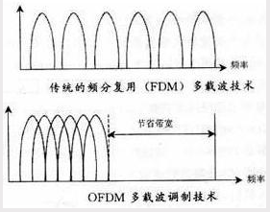
802.11局域网的物理层
802.11无线局域网可再细分为不同的类型。
现在最流行的无线局域网是802.11b，而另外两种(802.11a 和 802.11g)的产品也广泛存在。
802.11 的物理层有以下几种实现方法：
直接序列扩频 DSSS
正交频分复用 OFDM
跳频扩频 FHSS (已很少用)
红外线 IR (已很少用)

Slide 34
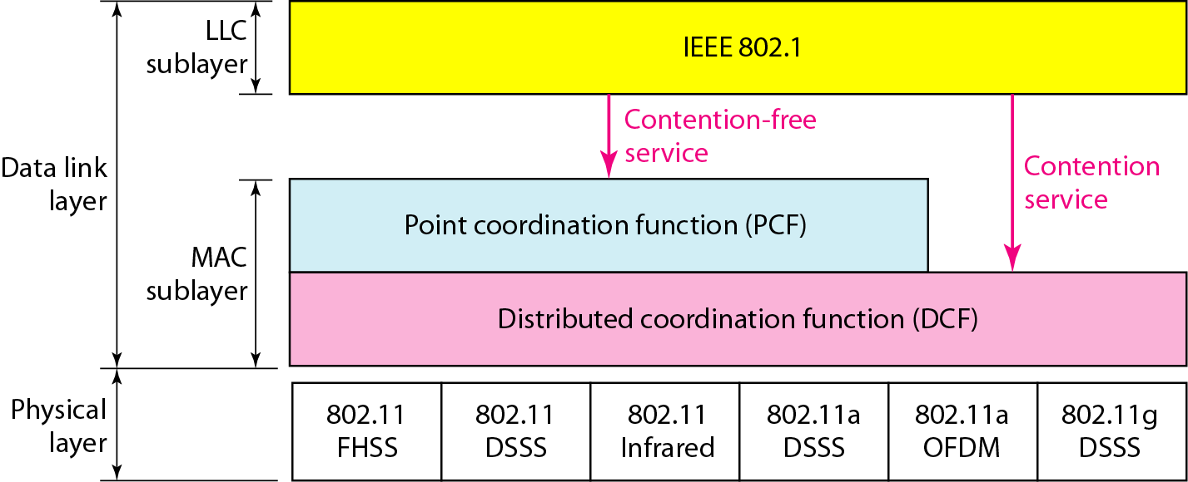
Wi-Fi: IEEE 802.11 Wireless LANs
802.11b HR-DSSS
802.11g (OFDM)
Figure. MAC layers in IEEE 802.11 standard
Notes:
Note that 802.11a DSSS should be corrected as 802.11b HR-DSSS, and 802.11g (DSSS) should be corrected as 802.11g (OFDM)

Slide 35
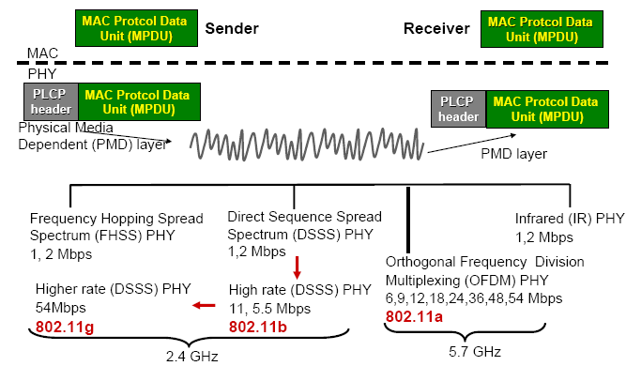
802.11 Physical Sublayer
2.4 — 2.4835
5.725 — 5.850

Slide 36
几种常用的802.11无线局域网
标准 | 频段 | 数据速率 | 物理层 | 优缺点
802.11b (1999年) | 2.4 GHz | 最高11 Mbit/s | 扩频 | 最高数据率较低，价格最低，信号传播距离最远，且不易受阻碍。
802.11a (1999年) | 5 GHz | 最高54 Mbit/s | OFDM | 最高数据率较高，支持更多用户同时上网，价格最高，信号传播距离较短，且易受阻碍。
802.11g (2003年) | 2.4 GHz | 最高54 Mbit/s | OFDM | 最高数据率较高，支持更多用户同时上网，信号传播距离最远，且不易受阻碍，价格比802.11b贵。
802.11n (2009年) | 2.4 / 5 GHz | 最高600 Mbit/s | MIMO OFDM | 使用多个发射和接收天线达到更高的数据传输率。当使用双倍带宽(40 MHz)时速率可达600 Mbit/s。
Notes:
902 -- 928
2.4 — 2.4835
5.725 -- 5.850

Slide 37
第9章 无线网络和移动网络
9.1 无线局域网 WLAN
无线局域网的组成
802.11 标准中的物理层
802.11 标准中的 MAC 层
802.11 标准中的 MAC 帧
9.2 无线个人区域网WPAN
9.3 无线城域网 WMAN
9.4 蜂窝移动通信网
蜂窝移动通信技术简介
移动 IP
蜂窝移动通信网中对移动用户的路由选择
GSM 中的切换
无线网络对高层协议的影响
9.5 两种不同的无线上网

Slide 38
802.11 局域网的 MAC 层协议
1. CSMA/CA 协议
无线局域网却不能简单地搬用 CSMA/CD 协议。这里主要有两个原因。
CSMA/CD协议要求一个站点在发送本站数据的同时，还必须不间断地检测信道，但在无线局域网的设备中要实现这种功能就花费过大。
即使我们能够实现碰撞检测的功能，并且当我们在发送数据时检测到信道是空闲的，在接收端仍然有可能发生碰撞。

Slide 39

无线局域网的特殊问题
这种未能检测出媒体上已存在的信号的问题
叫做隐蔽站问题(hidden station problem)
A 的作用范围
C 的作用范围
At the receiver's side, the transmitted signal will be received and the received power is a function of the distance, the path loss index, and the receiver's antenna gain and effective area.
A
B
C
D
当 A 和 C 检测不到无线信号时，都以为 B 是空闲的，
因而都向 B 发送数据，结果发生碰撞。
Notes:
At the receiver's side, the transmitted signal will be received and the received power is a function of the distance, the path loss index, and the receiver's antenna gain and effective area.

Slide 40

无线局域网的特殊问题
其实 B 向 A 发送数据并不影响 C 向 D 发送数据
这就是暴露站问题 (exposed station problem)
C 的作用范围
B 的作用范围
？
A
B
C
D
B 向 A 发送数据，而 C 又想和 D 通信。
C 检测到媒体上有信号，于是就不敢向 D 发送数据。

Slide 41
无线局域网可能出现检测错误的情况
由此可见，无线局域网可能出现检测错误的情况：
检测信道空闲，其实信道并不空闲； [信号衰减所导致的hidden station problem，不同于CSMA/CD中的传播时延导致的误认为信道空闲]
有时检测信道忙，其实信道不忙。[这种情况在CSMA/CD中不会发生]
Notes:
the lack of collision in CSMA/CD is a kind of indication to the source that data have arrived.

Slide 42
CSMA/CA 协议
无线局域网不能使用 CSMA/CD，而只能使用改进的 CSMA协议。
改进的办法是把CSMA增加一个碰撞避免CA (Collision Avoidance)功能。
802.11就使用 CSMA/CA 协议。
而在使用 CSMA/CA 的同时，还增加使用停止等待协议。
下面先介绍 802.11 的 MAC层。

Slide 43
802.11 的 MAC 层
MAC 层通过协调功能来确定在基本服务集 BSS 中
的移动站，在什么时间能发送数据或接收数据。
无争用服务(选用)
争用服务
(必须实现)
点协调功能 PCF
(Point Coordination Function)
MAC层
分布协调功能 DCF
(Distributed Coordination Function)
(CSMA/CA)
物理层

Slide 44
DCF 子层在每一个结点使用CSMA机制的分布式接入算法，让各个站通过争用信道(contend for channel)来获取发送权。因此 DCF 向上提供争用服务。
无争用服务
争用服务
点协调功能 PCF
(Point Coordination Function)
MAC 层
分布协调功能 DCF
(Distributed Coordination Function)
(CSMA/CA)
物理层

Slide 45
PCF 子层使用集中控制的接入算法，用类似于探询(poll) 的方法把发送数据权轮流交给各个站，从而避免了碰撞的产生 。
无争用服务
争用服务
点协调功能 PCF
(Point Coordination Function)
MAC层
分布协调功能 DCF
(Distributed Coordination Function)
(CSMA/CA)
物理层

Slide 46
帧间间隔 IFS
为了尽量避免碰撞，802.11规定，所有的站在完成发送后，必须等待一段很短的时间 (继续监听)才能发送下一帧。
这段时间的通称是帧间间隔 IFS (InterFrame Space)。
帧间间隔长度取决于该站欲发送的帧的类型。高优先级帧需要等待的时间较短，因此可优先获得发送权。
若低优先级帧还没来得及发送而其他站的高优先级帧已发送到媒体，则媒体变为忙态，那么低优先级帧就只能再推迟发送了。这样就减少了发生碰撞的机会。

Slide 47
三种帧间间隔
SIFS，即短(Short)帧间间隔，是最短的帧间间隔，用来分隔开属于一次对话的各帧。一个站应当能够在这段时间内从发送方式切换到接收方式。
使用SIFS的帧类型有：ACK 帧、CTS 帧、由过长的 MAC 帧分片后的数据帧，以及所有回答 AP探询的帧和在 PCF 方式中接入点 AP发送出的任何帧。
媒体空闲
DIFS
时间
源站
发送第 1 帧
有帧要发送
ACK
ACK
时间
目的站
SIFS
DIFS
争用窗口
SIFS
NAV(媒体忙)
发送下一 帧
时间
其他站
等待重试时间
有帧要发送
推迟接入

Slide 48
三种帧间间隔
PIFS，即点协调功能帧间间隔，它比SIFS长，是为了在开始使用PCF方式时 (在 PCF 方式下使用，没有争用) 优先获得接入到媒体中。PIFS 的长度是 SIFS 加一个时隙(slot)长度。
时隙的长度是这样确定的：在一个基本服务集BSS内，当某个站在一个时隙开始时接入到媒体时，那么在下一个时隙开始时，其他站就都能检测出信道已转变为忙态。
DIFS
PIFS
SIFS
媒体空闲
发送第 1 帧
时间
源站
SIFS
有帧要发送
ACK
时间
目的站
DIFS
PIFS
争用窗口
SIFS
NAV(媒体忙)
发送下一 帧
时间
其他站
等待重试时间
有帧要发送
推迟接入

Slide 49
三种帧间间隔
DIFS，即分布协调功能帧间间隔 (最长的 IFS)，在 DCF 方式中用来发送数据帧和管理帧。DIFS 的长度比 PIFS 再增加一个时隙长度。
DIFS
128 us
PIFS
78 us
SIFS
媒体空闲
发送第 1 帧
时间
源站
SIFS
有帧要发送
28 us
ACK
时间
目的站
DIFS
PIFS
争用窗口
SIFS
NAV(媒体忙)
发送下一 帧
时间
其他站
等待重试时间
有帧要发送
推迟接入

Slide 50
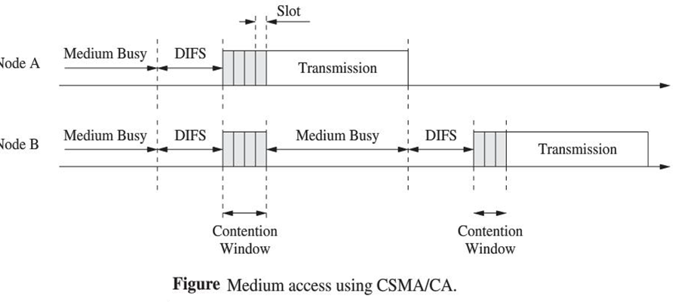
CSMA/CA (DIFS + n*slots ) n = 0 时，表示第1次发送帧
DIFS + 4×slots
4 3 2 1 0
DIFS + 7×slot
resume the timer
7 6 5 4 3 3 3 … … ……. 3
3 2 1 0
注意：1. 当源站发送它的第一个 MAC 帧时，若检测到信道空闲，则在等待一段时间 DIFS 后就可发送。 2. 信道从忙态变为空闲时，任何一个站要发送数据帧时，只要不是要发送的第一个帧，不仅都必须等待一个 DIFS 的间隔，而且还要进入争用窗口，并计算随机退避时间以便再次重新试图接入到信道。
Notes:
CSMA/CA (CSMA with Collision Avoidance) is a variation of CSMA that aims to improve the performance by avoiding collisions.
In CSMA/CA, nodes sense the medium, but do not immediately access the channel when it is found idle.
Instead, a node waits for a time period called DCF interframe space (DIFS) plus the random backoff value, which is a multiple of a slot size (see Figure 6.4).
In case there are multiple nodes attempting to access the medium, the one with the shorter backoff period will win.
For example, in Figure 6.4, node A waits for DIFS + 4×s(where s represents the slot size), while node B's backoff is DIFS + 7×s.
Once node A begins with its transmission, node B freezes its own backoff timer and resumes the timer after node A completes its transmission plus another period of DIFS.
Finally, once node B's backoff timer expires, it can also begin its transmission.

Slide 51
Illustration
assumption: no consideration taken into DIFS backoff
B1 = 25
B1 = 5
Node 1
wait
data
Node 2
data
wait
B2 = 20
B2 = 15
B2 = 10
B1 and B2 are backoff intervals at nodes 1 and 2
Notes:
No consideration into DIFS

Slide 52
CSMA/CD 与 CSMA/CA 比较
CSMA/CD主要关注在冲突后的恢复，使用了1-persistent CSMA。[若检测到信道空闲，并在96比特时间内信道保持空闲 (保证了帧间最小间隔)，就发送这个帧。]
CSMA/CA主要关注在发送前的backoff。[信道空闲时，要考虑不同类型的IFS并且进入content window]
退避一个DIFS，这仅仅适合于站点第一次发送第一个帧(没有重传)。
其它cases: DIFS + n*slots

Slide 53
CSMA/CA 协议的原理
要发送数据的站先检测信道。
在IEEE 802.11标准中规定了在物理层的空中接口进行物理层的载波监听。
通过收到的相对信号强度是否超过一定的门限数值就可判定是否有其他的移动站在信道上发送数据。
当源站发送它的第一个MAC帧时，若检测到信道空闲，则在等待一段时间DIFS后就可发送。

Slide 54
为什么信道空闲还要再等待
这是考虑到可能有其他的站有高优先级的帧要发送。
如有，就要让高优先级帧先发送。

Slide 55
假定没有高优先级帧要发送
源站发送了自己的数据帧。
目的站若正确收到此帧，则经过时间间隔SIFS后，向源站发送确认帧ACK。
若源站在规定时间内没有收到确认帧ACK (由重传计时器控制这段时间)，就必须重传此帧，直到收到确认为止，或者经过若干次的重传失败后放弃发送。

Slide 56
虚拟载波监听
虚拟载波监听(Virtual Carrier Sense)的机制是让源站将它要占用信道的时间 (包括目的站发回确认帧所需的时间) 通知给所有其他站，以便使其他所有站在这一段时间都停止发送数据。
这样就大大减少了碰撞的机会。
“虚拟载波监听”是表示其他站并没有监听信道，而是由于其他站收到了“源站的通知”才不发送数据。
这种效果好像是其他站都监听了信道。

Slide 57
虚拟载波监听的效果
所谓“源站的通知”就是源站在其 MAC 帧首部中的第二个字段“持续时间”中填入了在本帧[如RTS和CTS，而不能是指数据帧]结束后还要占用信道[occupy the channel]多少时间 (以微秒为单位)，包括目的站发送确认帧所需的时间。

Slide 58
网络分配向量
当一个站检测 (overhear) 到正在信道中传送的 MAC 帧首部的“持续时间duration”字段时，就调整自己的网络分配向量 NAV (Network Allocation Vector)。
NAV指出了必须经过多少时间才能完成数据帧的这次传输，才能使信道转入到空闲状态。
因此，某个站认为信道处于忙态就有两种可能，
一种可能是由于其物理层的载波监听检测信道忙，
另一种可能就是由于MAC层的虚拟载波监听机制指出了信道忙。

Slide 59
争用窗口
信道从忙态变为空闲时，任何一个站要发送数据帧时，不仅都必须等待一个DIFS的间隔，而且还要进入争用窗口 (只要不是要发送的第一个帧)，并计算随机退避 (backoff) 时间，以便再次重新试图接入到信道。
在信道从忙态转为空闲时，为了避免几个站同时发送数据(一旦发送就要把一帧发送完，不能中途停止)，各站就要执行退避算法。这样做就减少了发生碰撞的概率。
802.11 使用二进制指数退避算法，但具体做法稍微不同。

Slide 60
二进制指数退避算法
第 i 次退避就在 2^{2 + i} 个时隙中随机地选择一个，即：
第 i 次退避是在时隙 {0, 1, …, 2^{2 + i} – 1} 中随机地选择一个。
第 1 次退避是在 8 个时隙 (而不是 2 个) 中随机选择一个。
第 2 次退避是在 16 个时隙 (而不是 4 个) 中随机选择一个。

Slide 61
802.11的退避机制
DIFS
DIFS
DIFS
DIFS
争用窗口
A
帧
t
冻结
冻结
冻结
B
帧
t
退避
帧
争用窗口
C
t
退避
冻结
争用窗口
D
帧
t
退避
冻结
争用窗口
E
帧
t
退避
图例 ----检测到信道忙，冻结剩余的退避时间 ---- 打算发送数据

Slide 62
退避计时器 (backoff timer)
退避时间选定后，就相当于设置了一个退避计时器(backoff timer)。站点每经历一个时隙的时间就检测一次信道。
这可能发生两种情况。
若检测到信道空闲，退避计时器就继续倒计时。
若检测到信道忙，就冻结(freeze)退避计时器的剩余时间，重新等待信道变为空闲并再经过时间DIFS后，从剩余时间开始继续倒计时。
如果退避计时器的时间减小到零时，就开始发送整个数据帧。
冻结(freeze)退避计时器剩余时间的做法是为了使协议对所有站点更加公平。
Notes:
freeze froze frozen

Slide 63
CSMA/CA 算法归纳
(1) 若站点最初有数据要发送(而不是发送不成功再进行重传)，且检测到信道空闲，在等待时间 DIFS 后，就发送整个数据帧。
(2) 否则，站点执行 CSMA/CA 协议的退避算法。一旦检测到信道忙，就冻结退避计时器。只要信道空闲，退避计时器就进行倒计时。
(3) 当退避计时器时间减少到零时 (这时信道只可能是空闲的)，站点就发送整个的帧并等待确认。
(4) 发送站若收到确认，就知道已发送的帧被目的站正确收到了。这时如果要发送第二帧，就要从上面的步骤 (2) 开始，执行 CSMA/CA 协议的退避算法，随机选定一段退避时间。
若源站在规定时间内没有收到确认帧ACK(由重传计时器控制这段时间)，就必须重传此帧(再次使用CSMA/CA协议争用接入信道)，直到收到确认为止，或者经过若干次的重传失败后放弃发送。

Slide 64
退避算法的使用情况
仅在下面的情况下才不使用退避算法：
检测到信道是空闲的，并且这个数据帧是要发送的第一个数据帧。
除此以外的所有情况，都必须使用退避算法。即：
在发送第一个帧之前检测到信道处于忙态。
在每一次的重传后。
在每一次的成功发送后再要发送下一个帧。

Slide 65
2. 对信道进行预约
为了更好地解决隐蔽站带来的碰撞问题，802.11 允许要发送数据的站对信道进行预约。
A
DIFS
SIFS
SIFS
SIFS
RTS
数 据 帧
t
B
CTS
ACK
A的 NAV
A 在 RTS 帧中填写的所需的持续时间
t
B的 NAV
B 在 CTS 帧中填写的所需的持续时间
Notes:
n

Slide 66


Collision Avoidance: RTS-CTS exchange
A
B
AP
RTS(B)
RTS(A)
reservation collision
RTS(A)
CTS(A)
CTS(A)
DATA (A)
defer
time
ACK(A)
ACK(A)
Notes:
In order to avoid this problem, the IEEE 802.11 protocol allows a station to use a short Request to Send (RTS) control frame and a short Clear to Send (CTS) control frame to reserve access to the channel.
When a sender wants to send a DATA frame, it can first send an RTS frame to the AP, indicating the total time required to transmit the DATA frame and the acknowledgment (ACK) frame.
When the AP receives the RTS frame, it responds by broadcasting a CTS frame.
This CTS frame serves two purposes: it gives the sender explicit permission to send and also instructs the other stations not to send for the reserved duration.
Thus, in Figure 6.12, before transmitting a DATA frame, H1 first broadcasts an RTS frame, which is heard by all stations in its circle, including the AP.
The AP then responds with a CTS frame, which is heard by all stations within its range, including H1 and H2.
Station H2, having heard the CTS, refrains from transmitting for the time specified in the CTS frame.
The RTS, CTS, DATA, and ACK frames are shown in Figure 6.12.
The use of the RTS and CTS frames can improve performance in two important ways:
• The hidden station problem is mitigated, since a long DATA frame is transmitted only after the channel has been reserved.
• Because the RTS and CTS frames are short, a collision involving an RTS or CTS frame will last only for the duration of the short RTS or CTS frame.
Once the RTS and CTS frames are correctly transmitted, the following DATA and ACK frames should be transmitted without collisions.
You are encouraged to check out the 802.11 applet in the textbook’s companion Web site.
This interactive applet illustrates the CSMA/CA protocol, including the RTS/CTS exchange sequence.
Although the RTS/CTS exchange can help reduce collisions, it also introduces delay and consumes channel resources.
For this reason, the RTS/CTS exchange is only used (if at all) to reserve the channel for the transmission of a long DATA frame.
In practice, each wireless station can set an RTS threshold such that the RTS/CTS sequence is used only when the frame is longer than the threshold.
For many wireless stations, the default RTS threshold value is larger than the maximum frame length, so the RTS/CTS sequence is skipped for all DATA frames sent.

Slide 67
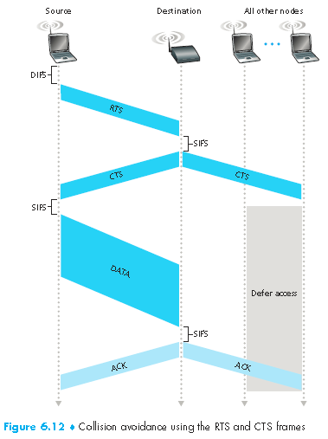
Notes:
Although the RTS/CTS exchange can help reduce collisions, it also introduces delay and consumes channel resources.
For this reason, the RTS/CTS exchange is only used (if at all) to reserve the channel for the transmission of a long DATA frame.
In practice, each wireless station can set an RTS threshold such that the RTS/CTS sequence is used only when the frame is longer than the threshold.
For many wireless stations, the default RTS threshold value is larger than the maximum frame length, so the RTS/CTS sequence is skipped for all DATA frames sent.
From Data Communications and Networking (Behrouz A.Forouzan)
1. Before sending a frame, the source station senses the medium by checking the energy level at the carrier frequency.
The channel uses a persistence strategy with back-off until the channel is idle.
After the station is found to be idle, the station waits for a period of time called the distributed interframe space (DIFS); then the station sends a control frame called the request to send (RTS).
2. After receiving the RTS and waiting a period of time called the short interframe space (SIFS), the destination station sends a control frame, called the clear to send (CTS), to the source station.
This control frame indicates that the destination station is ready to receive data.
3. The source station sends data after waiting an amount of time equal to SIFS.
4. The destination station, after waiting an amount of time equal to SIFS, sends an acknowledgement to show that the frame has been received.
Acknowledgement is needed in this protocol because the station does not have any means to check for the successful arrival of its data at the destination.
On the other hand, the lack of collision in CSMA/CD is a kind of indication to the source that data have arrived.
About Network Allocation Vector
How do other stations defer sending their data if one station acquires access?
In other words, how is the collision avoidance aspect of this protocol accomplished ? The key is a feature called NAV.
When a station sends an RTS frame, it includes the duration of time that it needs to occupy the channel.

Slide 68
2. 对信道进行预约
源站
DIFS
SIFS
t
数据帧
RTS
ACK
CTS
目的站
t
SIFS
SIFS
其他站
t
NAV
推迟接入
…
t
Notes:
Although the RTS/CTS exchange can help reduce collisions, it also introduces delay and consumes channel resources.
For this reason, the RTS/CTS exchange is only used (if at all) to reserve the channel for the transmission of a long DATA frame.
In practice, each wireless station can set an RTS threshold such that the RTS/CTS sequence is used only when the frame is longer than the threshold.
For many wireless stations, the default RTS threshold value is larger than the maximum frame length, so the RTS/CTS sequence is skipped for all DATA frames sent.
From Data Communications and Networking (Behrouz A.Forouzan)
1. Before sending a frame, the source station senses the medium by checking the energy level at the carrier frequency.
The channel uses a persistence strategy with back-off until the channel is idle.
After the station is found to be idle, the station waits for a period of time called the distributed interframe space (DIFS); then the station sends a control frame called the request to send (RTS).
2. After receiving the RTS and waiting a period of time called the short interframe space (SIFS), the destination station sends a control frame, called the clear to send (CTS), to the source station.
This control frame indicates that the destination station is ready to receive data.
3. The source station sends data after waiting an amount of time equal to SIFS.
4. The destination station, after waiting an amount of time equal to SIFS, sends an acknowledgement to show that the frame has been received.
Acknowledgement is needed in this protocol because the station does not have any means to check for the successful arrival of its data at the destination.
On the other hand, the lack of collision in CSMA/CD is a kind of indication to the source that data have arrived.
About Network Allocation Vector
How do other stations defer sending their data if one station acquires access?
In other words, how is the collision avoidance aspect of this protocol accomplished ? The key is a feature called NAV.
When a station sends an RTS frame, it includes the duration of time that it needs to occupy the channel.

Slide 69
2. 对信道进行预约
使用 RTS 帧和 CTS 帧会使整个网络的通信效率有所下降。但与数据帧相比，开销不算大。
相反，若不使用这种控制帧，则一旦发生碰撞而导致数据帧重发，则浪费的时间就更多。
Notes:
n

Slide 70
2. 对信道进行预约
虽然如此，协议还是设有三种情况供用户选择：
(1) 使用 RTS 帧和 CTS 帧；
(2) 只有当数据帧的长度超过某一数值时才使用 RTS 帧和 CTS 帧 (显然，当数据帧本身就很短时，再使用 RTS 帧和 CTS 帧只能增加开销)；
(3) 不使用 RTS 帧和 CTS 帧。
虽然协议经过了精心设计，但碰撞仍然会发生。
Notes:
n

Slide 71

2. 对信道进行预约
802.11 允许要发送数据的站对信道进行预约。
源站 A 在发送数据帧之前先发送一个短的控制帧，叫做请求发送 RTS (Request To Send)，它包括源地址、目的地址和这次通信 (包括相应的确认帧)所需的持续时间。
A 的作用范围
B 的作用范围
RTS
RTS
C
A
B
D
E

Slide 72

2. 对信道进行预约
802.11 允许要发送数据的站对信道进行预约。
若媒体空闲，则目的站 B 就发送一个响应控制帧，叫做允许发送 CTS (Clear To Send)，它包括这次通信所需的持续时间 (从 RTS 帧中将此持续时间复制到 CTS 帧中)。
A 收到 CTS 帧后就可发送其数据帧。
A 的作用范围
B 的作用范围
CTS
CTS
C
A
B
D
E

Slide 73
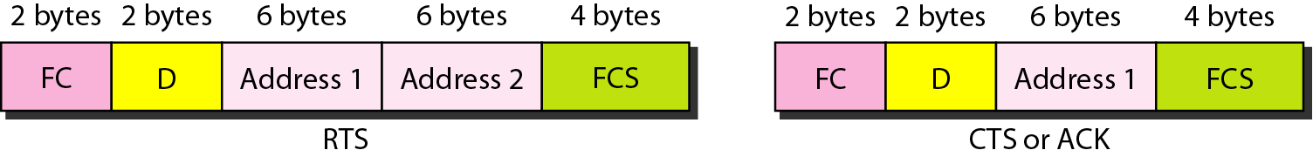
RTS (20 bytes) and CTS (14 bytes)
duration
Broadcast MAC Address
Notes:
duration

Slide 74
CSMA/CA with optional RTS/CTS
退避变量 i 初始化
有数据帧要发送
等待一个退避时间后
才继续监听信道
i = 0
载波监听
否
信道空闲?
是
等待 DIFS
预约信道
计算退避时间
并等待
发送 RTS
计时器置位
超时之前
收到 CTS?
否
是
等待 SIFS
发送数据
发送数据帧
计时器置位
i < 上限?
是
否
超时之前
收到 ACK?
i = i + 1
否
是
放弃
成功

Slide 75
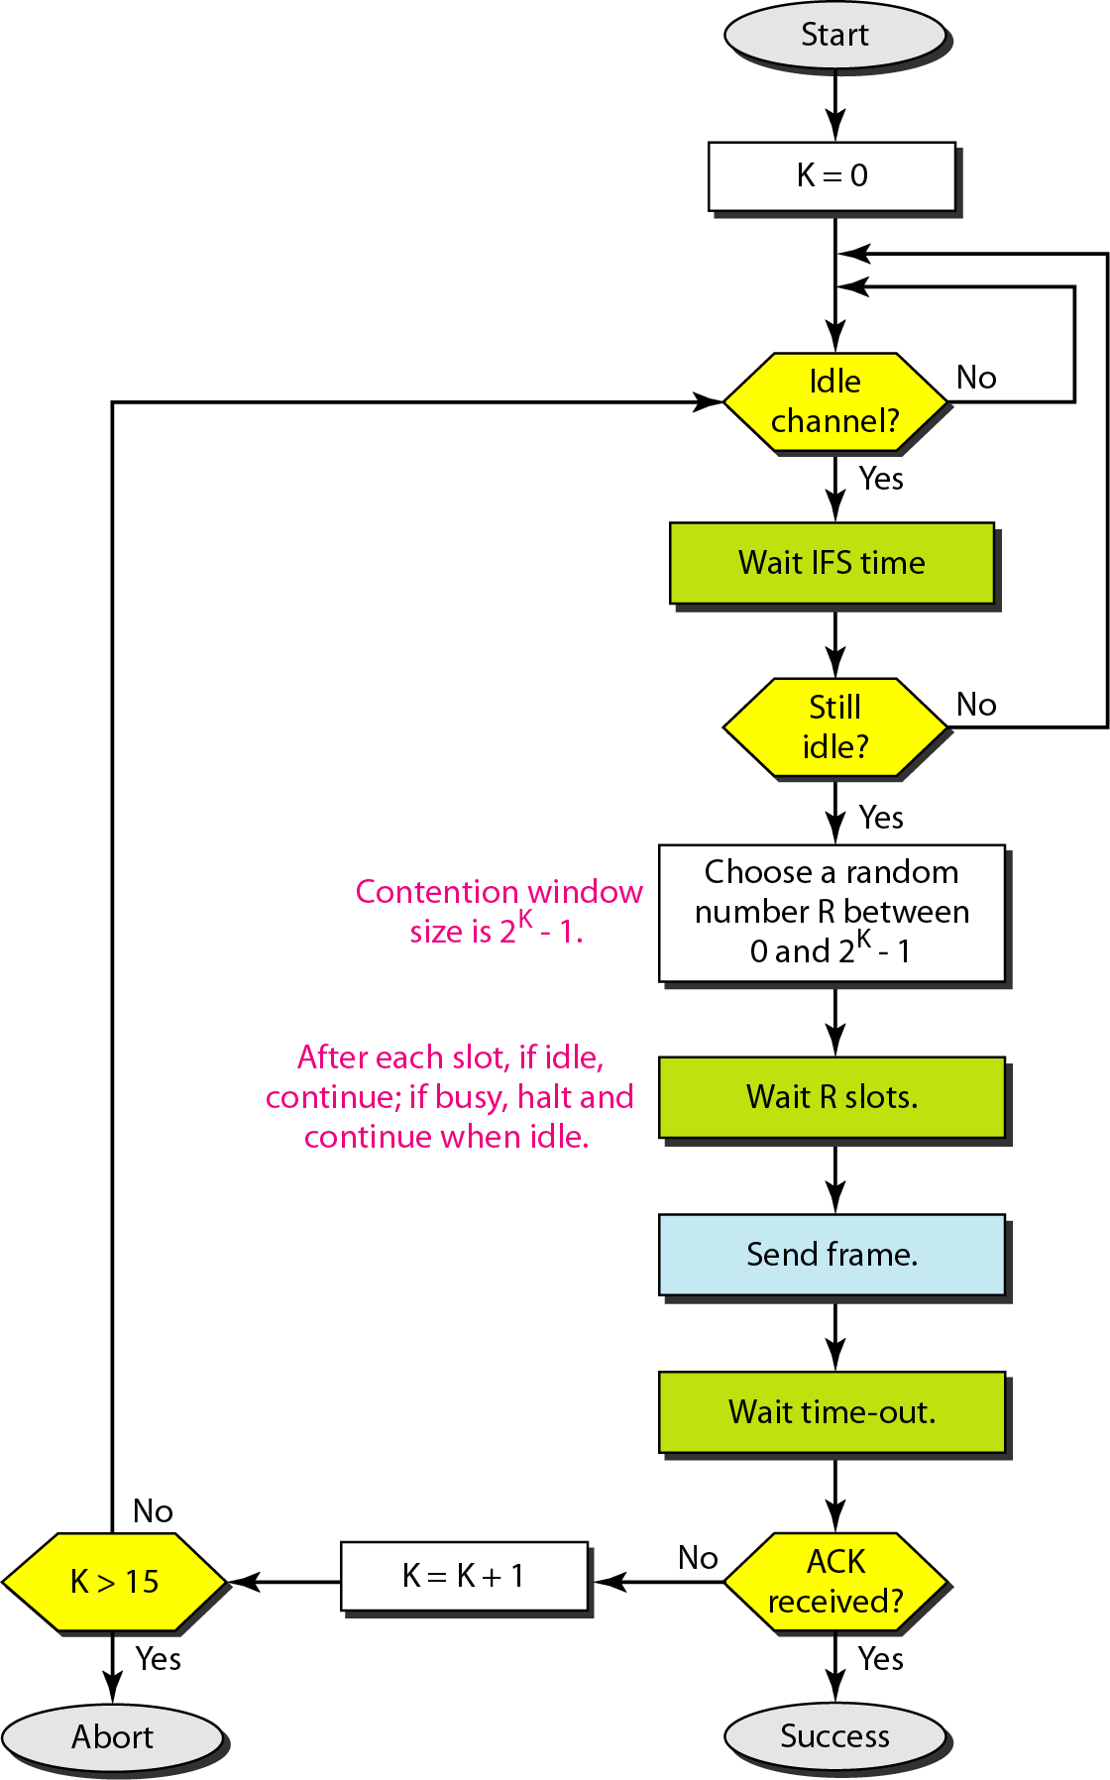
Figure Flow diagram for CSMA/CA with binary exponential backoff

Slide 76
RTS和CTS帧以及数据帧和ACK帧的传输时间关系
DIFS
RTS
Data
时间
源站
SIFS
SIFS
SIFS
CTS
ACK
时间
目的站
DIFS
争用窗口
NAV(RTS)
时间
其他站
NAV(CTS)
NAV(Data)
推迟接入

Slide 77
第9章 无线网络和移动网络
9.1 无线局域网 WLAN
无线局域网的组成
802.11 标准中的物理层
802.11 标准中的 MAC 层
802.11 标准中的 MAC 帧
9.2 无线个人区域网WPAN
9.3 无线城域网 WMAN
9.4 蜂窝移动通信网
蜂窝移动通信技术简介
移动 IP
蜂窝移动通信网中对移动用户的路由选择
GSM 中的切换
无线网络对高层协议的影响
9.5 两种不同的无线上网

Slide 78
802.11 局域网的 MAC 帧
802.11 帧共有三种类型，即管理帧(00)、控制帧(01)和数据帧(10) 。
下面是数据帧的主要字段。
MAC
尾部
MAC 首部
字节 2 2 6 6 6 2 6 0 ~ 2312 4
帧控制
持续期
地址 1
地址 2
地址 3
序号控制
地址 4
帧主体
FCS
位 2 2 4 1 1 1 1 1 1 1 1
协议
版本
类型
子类型
去往
AP
来自
AP
更多
分片
重试
功率
管理
更多
数据
WEP
顺序
Notes:
PS-POLL帧：移动式工作站从省电模式苏醒后，回向AP传送一个PS-POLL帧用于获得缓存帧。属于控制帧

Slide 79
802.11局域网的 MAC 帧
802.11 帧共有三种类型：管理帧 (00)、控制帧 (01) 和数据帧 (10) 。
字节 2 2 6 6 4
帧控制
持续期
接收地址
发送地址
FCS
RTS帧格式(帧控制字段中的子类型为1011)
字节 2 2 6 4
帧控制
持续期
接收地址
FCS
CTS 和 ACK 帧格式(帧控制字段中的子类型分别为1100和1101)
Notes:
n

Slide 80
802.11 数据帧的三大部分
MAC首部，共 30 字节。
帧的复杂性都在帧的首部。
帧主体，也就是帧的数据部分，不超过 2312 字节。
这个数值比以太网的最大长度长很多。不过802.11帧的长度通常都是小于 1500 字节。
帧检验序列FCS是尾部，共 4 字节。

Slide 81
1. 关于 802.11 数据帧的地址
802.11 数据帧最特殊的地方就是有四个地址字段。
地址 4 用于自组网络。我们在这里只讨论前三种地址。
到 AP | 从 AP | 地址 1 | 地址 2 | 地址 3 | 地址 4
0 | 1 | 目的地址 | AP 地址 | original 源地址 | ——
1 | 0 | AP 地址 | 源地址 | final 目的地址 | ——

Slide 82
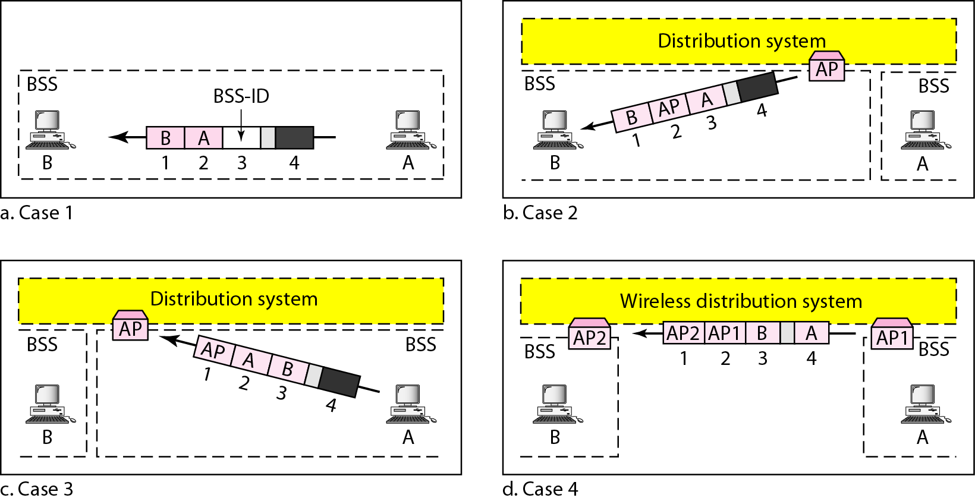
Addressing Mechanism
Notes:
N/A：Not Available 不可用
比较多用在填写表格的时候，表示“本栏目(对我)不适用”，在没有东西可填写但空格也不允许留空的时候，就要写N/A。
在英语国家，也用n/a 或者 n.a.来表达。都是同一个意思。
From A systems approach
Perhaps the most striking difference in the 802.11 frame is that it has four address fields, each of which can hold a 6-byte MAC address.
But why four address fields?
Doesn’t a source MAC field and destination MAC field suffice, as they do for Ethernet?
It turns out that three address fields are needed for internetworking purposes — specifically, for moving the network-layer datagram from a wireless station through an AP to a router interface.
The fourth address field is used when APs forward frames to each other in ad hoc mode.
Since we are only considering infrastructure networks here, let’s focus our attention on the first three address fields.
The 802.11 standard defines these fields as follows:
To gain further insight into the purpose of address 3, let’s walk through an internetworking example in the context of Figure 6.14.

Slide 83
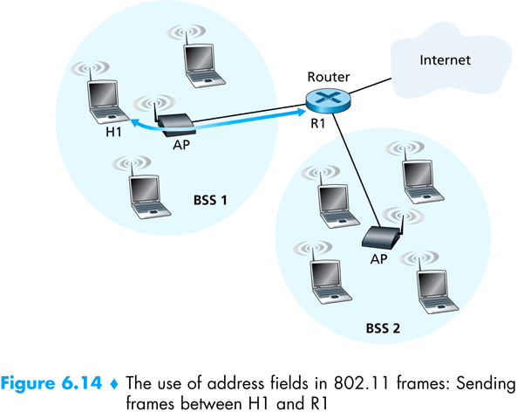
Addressing Mechanism
Notes:
To gain further insight into the purpose of address 3, let’s walk through an internetworking example in the context of Figure 6.14.
In this figure, there are two APs, each of which is responsible for a number of wireless stations.
Each of the APs has a direct connection to a router, which in turn connects to the global Internet.
We should keep in mind that an AP is a link-layer device, and thus neither “speaks” IP nor understands IP addresses. (不能够运行DHCP来分配IP地址，由路由器来分配地址！)
Consider now moving a datagram from the router interface R1 to the wireless Station H1.
The router is not aware that there is an AP between it and H1; from the router's perspective, H1 is just a host in one of the subnets to which it (the router) is connected.
(1) The router, which knows the IP address of H1 (from the destination address of the datagram), uses ARP to determine the MAC address of H1, just as in an ordinary Ethernet LAN.
After obtaining H1's MAC address, router interface R1 encapsulates the datagram within an Ethernet frame.
The source address field of this frame contains R1's MAC address, and the destination address field contains H1's MAC address.
(2) When the Ethernet frame arrives at the AP, the AP converts the 802.3 Ethernet frame to an 802.11 frame before transmitting the frame into the wireless channel.
The AP fills in address 1 and address 2 with H1's MAC address and its own MAC address, respectively, as described above.
For address 3, the AP inserts the MAC address of R1.
In this manner, H1 can determine (from address 3) the MAC address of the router interface that sent the datagram into the subnet.
Now consider what happens when the wireless station H1 responds by moving a datagram from H1 to R1.
(1) H1 creates an 802.11 frame, filling the fields for address 1 and address 2 with the AP's MAC address and H1's MAC address, respectively, as described above.
For address 3, H1 inserts R1's MAC address.
(2) When the AP receives the 802.11 frame, it converts the frame to an Ethernet frame.
The source address filed for this frame is H1's MAC address, and the destination address field is R1's MAC address.
Thus, address 3 allows the AP to determine the appropriate destination MAC address when constructing the Ethernet frame.
In summary, address 3 plays a crucial role for internetworking the BSS with a wired LAN.

Slide 84
802.11 frame: addressing
Internet
H1
R1
router
R1 MAC addr H1 MAC addr
dest. address
source address
802.3 frame
AP MAC addr H1 MAC addr R1 MAC addr
address 1
address 2
address 3
802.11 frame
Notes:
To gain further insight into the purpose of address 3, let's walk through an internetworking example in the context of Figure 6.14.
In the figure, there are two APs, each of which is responsible for a number of wireless stations.
Each of the APs has a direct connection to a router, which in turn connects to the global Internet.
We should keep in mind that an AP is a link-layer device, and thus neither “speaks” IP nor understands IP addresses. (不能够运行DHCP来分配IP地址，由路由器来分配地址！)
Consider now moving a datagram from the router interface R1 to the wireless Station H1.
The router is not aware that there is an AP between it and H1; from the router's perspective, H1 is just a host in one of the subnets to which it (the router) is connected.
(1) The router, which knows the IP address of H1 (from the destination address of the datagram), uses ARP to determine the MAC address of H1, just as in an ordinary Ethernet LAN.
After obtaining H1's MAC address, router interface R1 encapsulates the datagram within an Ethernet frame.
The source address field of this frame contains R1's MAC address, and the destination address field contains H1's MAC address.
(2) When the Ethernet frame arrives at the AP, the AP converts the 802.3 Ethernet frame to an 802.11 frame before transmitting the frame into the wireless channel.
The AP fills in address 1 and address 2 with H1's MAC address and its own MAC address, respectively, as described above.
For address 3, the AP inserts the MAC address of R1.
In this manner, H1 can determine (from address 3) the MAC address of the router interface that sent the datagram into the subnet.
Now consider what happens when the wireless station H1 responds by moving a datagram from H1 to R1.
(1) H1 creates an 802.11 frame, filling the fields for address 1 and address 2 with the AP's MAC address and H1's MAC address, respectively, as described above.
For address 3, H1 inserts R1's MAC address.
(2) When the AP receives the 802.11 frame, it converts the frame to an Ethernet frame.
The source address filed for this frame is H1's MAC address, and the destination address field is R1's MAC address.
Thus, address 3 allows the AP to determine the appropriate destination MAC address when constructing the Ethernet frame.
In summary, address 3 plays a crucial role for internetworking the BSS with a wired LAN.

Slide 85

站点 A 向 B 发送数据帧，或路由器 R 向 C 发送数据， 但数据帧必须经过 AP 转发。
BSS₁
AP₁
R
1
去往 AP = 1
来自 AP = 0
A
AP₂
2
BSS₂
0
去往 AP = 0
来自 AP = 1
C
B
因特网
A-to-B发送数据帧
路由器接口 2 发送数据到移动结点 C
ARP
AP₂将以太帧转换成 802.11 帧
Notes:
A-to-B发送数据帧为什么要通过AP₁ ?
Part 1. 一个移动站若要加入到一个基本服务集BSS，就必须先选择一个接入点AP，并与此接入点建立关联。
建立关联就表示这个移动站加入了选定的AP所属的子网，并和这个 AP 之间创建了一个虚拟线路。
只有关联的 AP 才向这个移动站发送数据帧，而这个移动站也只有通过关联的 AP 才能向其他站点发送数据帧。
Part 2. 从802.11 frame 中地址来分析。

Slide 86
1. 关于 802.11 数据帧的地址
数据报在路由器R与移动站C之间传送(表中地址都是MAC地址)
数据报流向 | 去往AP | 来自AP | 地址1 | 地址2 | 地址3 | 地址4
R接口2 → AP₂ | 1 | 0 | AP₂地址 | R接口2地址 | C的地址 | ——
AP₂ → C | 0 | 1 | C的地址 | AP₂地址 | R接口2地址 | ——
C → AP₂ | 1 | 0 | AP₂地址 | C的地址 | R接口2地址 | ——
AP₂ → R 接口 2 | 0 | 1 | R接口2地址 | AP₂地址 | C的地址 | ——

Slide 87
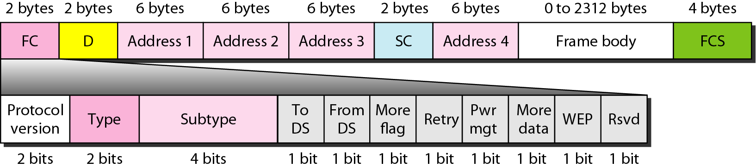
2. 序号控制字段、持续期字段和帧控制字段
序号控制字段占 16 位，其中序号子字段占12 位，分片子字段占 4 位。
持续期字段占 16 位。
帧控制字段共分为 11 个子字段。
协议版本字段现在是 0。
类型字段和子类型字段用来区分帧的功能。
更多分片字段置为 1 时表明这个帧属于一个帧的多个分片之一。
有线等效保密字段WEP (Wired Equivalent Privacy)占 1 位。若 WEP = 1，就表明采用了WEP加密算法。
Notes:
持续期字段
In all frame types except one, this field defines the duration of the transmission that is used to set the value of NAV.
In one control frame, this field defines the ID of the frame.

Slide 88
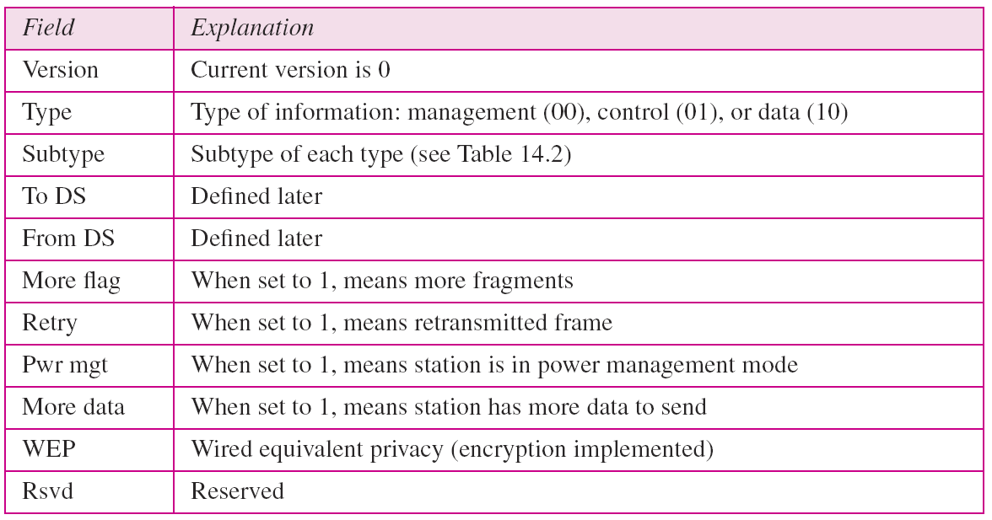
The IEEE 802.11 Frame
Subfields in FC field
Notes:
explanation
The WEP field indicates whether encryption is being used or not.

Slide 89
Wireless Equivalent Privacy
ICV: Integrated Check Value
Notes:
WEP的作用:
一个是生成共享密钥，
一个是对帧数据进行加密。
(1)发送站利用综合算法对帧体明文进行加密，生成4字节的综合检测值(Integrated Check Value，ICV)。
(2)发送站把共享密钥输入伪随机数生成器得到一个密钥序列(key sequence)，密钥序列的长度等于明文和ICV长度之和。
(3)发送站把帧体明文、ICV和密钥序列逐位进行异或运算后得到帧体的密文，发送给接收站。
(4)接收站通过与发送站操作对称的操作进行解密，得到帧体明文和ICV。然后利用综合算法计算新的ICV。如果新ICV与接收的ICV相同，则接收该帧；否则拒绝该帧，并向MAC管理程序发失败声明。

Slide 90
分片的发送举例
由过长的MAC帧分片后的数据帧使用SIFS
SIFS
长的帧划分为许多分片
源站
RTS
分片 0
分片 1
分片 2
t
目的站
CTS
ACK0
ACK1
ACK2
t
其他站
NAV (RTS)
NAV (分片0)
NAV (分片1)
t
NAV (CTS)
NAV (ACK0)
NAV (ACK1)

Slide 91
3. Mobility in the Same IP Subnet
In order to increase the physical range of a wireless LAN, companies and universities will often deploy multiple BSSs within the same IP subnet.
This naturally raises the issue of mobility among the BSSs.
— how do wireless stations seamlessly move from one BSS to another while maintaining ongoing TCP session?
Mobility can be handled in a relatively straightforward manner when the BSSs are part of the subnet.
Notes:
In order to increase the physical range of a wireless LAN, companies and universities will often deploy multiple BSSs within the same IP subnet.
This naturally raises the issue of mobility among the BSSs — how do wireless stations seamlessly move from one BSS to another while maintaining ongoing TCP sessions ?
As we’ll see in this subsection, mobility can be handled in a relatively straightforward manner when the BSSs are part of the subnet.
When stations move between subnets, more sophisticated mobility management protocols will be needed, such as those we’ll study in Sections 6.5 and 6.6.

Slide 92
Ongoing TCP sessions or connections

Slide 93











802.11: mobility within the same subnet
H1 remains in the same IP subnet: IP address can remain same
switch: which AP is associated with H1?
How does the switch know that the host H1 has moved from one AP to another?
self-learning: switch will see frame from H1 and “remember” which switch port can be used to reach H1
One solution: for AP2 to send a broadcast Ethernet frame with H1's source address to the switch just after the new association.
router
MAC_{R}
(MAC_{H1} if1 TTL)
switch
(MAC_{H1} if2 TTL’)
if1
if2
AP1
H1
AP2
BBS 1
BBS 2
Notes:
Let's now look at a specific example of mobility between BSSs in the same subnet.
Figure 6.15 shows two interconnected BSSs with a host, H1, moving from BSS1 to BSS2.
Because in this example the interconnection device that connects the two BSSs is not a router, all of the stations in the two BSSs, including the APs, belong to the same IP subnet.
Thus, when H1 moves from BSS1 to BSS2, it may keep its IP address and all of its ongoing TCP connections.
If the interconnection device were a router, then H1 would have to obtain a new IP address in the subnet in which it was moving.
This address change would disrupt (and eventually terminate) any ongoing TCP connections at H1.
In Section 6.6, we'll see how a network-layer mobility protocol, such as mobile IP, can be used to avoid this problem.
But what specifically happens when H1 moves from BSS1 to BSS2?
As H1 wanders away from AP1, H1 detects a weakening signal from AP1 and starts to scan for a stronger signal.
H1 receives beacon frames from AP2 (which in many corporate and university settings will have the same SSID as AP1).
H1 then disassociates with AP1 and associates with AP2, while keeping its IP address and maintaining it ongoing TCP sessions.
This addresses the handoff problem from the host and AP viewpoint.
But what about the switch in Figure 6.15 ?
How does it know that the host has moved from one AP to another ?
As you may recall from Chapter 5, switches are "self-learning" and automatically build their forwarding tables.
This self-learning feature nicely handles occasional moves (for example, when an employee gets transferred from one department to another); however, switches were not designed to support highly mobile users who want to maintain TCP connections while moving between BSSs.
To appreciate(鉴赏)the problem here, recall that before the move, the switch has an entry in its forwarding table that pairs H1's MAC address with the outgoing switch interface through which H1 can be reached. (MAC_{H1} if1 TTL)
If H1 is initially in BSS1, then a datagram destined to H1 will be directed to H1 via AP1.
Once H1 associates with BSS2, however, its frames should be directed to AP2.
One solution (a bit of hack, really 真有点不规范) is for AP2 to send a broadcast Ethernet frame with H1's source address to the switch just after the new association.
When the switch receives the frame, it updates its forwarding table, allowing H1 to be reached via AP2.
The 802.11f standards group is developing an inter-AP protocol to handle these and related issues.

Slide 94
4. Power Management (功率管理)
Power is a precious resource in mobile devices, and thus
the 802.11 standard provides power-management capabilities that allow 802.11 nodes to minimize the amount of time that their sense, transmit, and receive functions and other circuitry need to be "on."
802.11 power management operates as follows.
A node is able to explicitly alternate between sleep (睡眠) and wake (唤醒) states.

Slide 95
power management (功率管理)
node-to-AP: “I am going to sleep [set power-management bit] until next beacon frame”
AP knows not to transmit frames to this node
buffer any frames destined for the sleeping host
node wakes up just before next beacon frame
beacon frames: contain a list of nodes whose frames have been buffered at the AP.
node will stay awake if AP-to-mobile frames to be sent; otherwise sleep again until next beacon frame
Notes:
Power is a precious resource in mobile devices, and thus the 802.11 standard provides power-management capabilities that allow 802.11 nodes to minimize the amount of time that their sense, transmit, and receive functions and other circuitry need to be "on ."
802.11 power management operates as follows.
A node is able to explicitly alternate between sleep and wake states (not unlike a sleepy student in a classroom!).
A node indicates to the access point that it will be going to sleep by setting the power-management bit in the header of an 802.11 frame to 1.
A timer in the node is then set to wake up the node just before the AP is scheduled to send its beacon frame (recall that an AP typically sends a beacon frame every 100 msec).
Since the AP knows from the set power-transmission bit that the node is going to sleep, it (the AP) knows that it should not send any frames to that node, and will buffer any frames destined for the sleeping host for later transmission. (以增加时延换取能量的节省)
A node will wake up just before the AP sends a beacon frame, and quickly enter the full active state (unlike the sleepy student, this wakeup requires only 250 microseconds) .
The beacon frames sent out by the AP contain a list of nodes whose frames have been buffered at the AP.
(Beacon frames are regularly transmitted by the AP, and contain information needed by a wireless station to begin the association/authentication process.)
If there are no buffered frames for the node, it can go back to sleep.
Otherwise, the node can explicitly request that the buffered frames be sent by sending a polling message to the AP.
Within an inter-beacon time of 100 msec, a wakeup time of 250 microseconds, and a similarly small time to receive a beacon frame and check to ensure that there are no buffered frames, a node that has no frames to send or receive can be asleep 99% of the time, resulting in a significant energy savings.

Slide 96
Power Management (功率管理)
Within an inter-beacon time of 100 msec, a wakeup time of 250 microseconds, and a similarly small time to receive a beacon frame and check to ensure that there are no buffered frames (750 us) ,
a node that has no frames to send or receive can be asleep 99% of the time,
resulting in a significant energy savings.
Notes:
Power is a precious resource in mobile devices, and thus the 802.11 standard provides power-management capabilities that allow 802.11 nodes to minimize the amount of time that their sense, transmit, and receive functions and other circuitry need to be "on ."
802.11 power management operates as follows.
A node is able to explicitly alternate between sleep and wake states (not unlike a sleepy student in a classroom!).
A node indicates to the access point that it will be going to sleep by setting the power-management bit in the header of an 802.11 frame to 1.
A timer in the node is then set to wake up the node just before the AP is scheduled to send its beacon frame (recall that an AP typically sends a beacon frame every 100 msec).
Since the AP knows from the set power-transmission bit that the node is going to sleep, it (the AP) knows that it should not send any frames to that node, and will buffer any frames destined for the sleeping host for later transmission. (以增加时延换取能量的节省)
A node will wake up just before the AP sends a beacon frame, and quickly enter the full active state (unlike the sleepy student, this wakeup requires only 250 microseconds) .
The beacon frames sent out by the AP contain a list of nodes whose frames have been buffered at the AP.
(Beacon frames are regularly transmitted by the AP, and contain information needed by a wireless station to begin the association/authentication process.)
If there are no buffered frames for the node, it can go back to sleep.
Otherwise, the node can explicitly request that the buffered frames be sent by sending a polling message to the AP.
Within an inter-beacon time of 100 msec, a wakeup time of 250 microseconds, and a similarly small time to receive a beacon frame and check to ensure that there are no buffered frames, a node that has no frames to send or receive can be asleep 99% of the time, resulting in a significant energy savings.

Slide 97
第9章 无线网络和移动网络
9.1 无线局域网 WLAN
无线局域网的组成
802.11 标准中的物理层
802.11 标准中的 MAC 层
802.11 标准中的 MAC 帧
9.2 无线个人区域网WPAN
蓝牙系统
低速WPAN
高速WPAN
9.3 无线城域网 WMAN
9.4 蜂窝移动通信网
蜂窝移动通信技术简介
移动 IP
蜂窝移动通信网中对移动用户的路由选择
GSM 中的切换
无线网络对高层协议的影响
9.5 两种不同的无线上网

Slide 98
无线个人区域网WPAN (Wireless Personal Area Network)
在个人工作地方把属于个人使用的电子设备用无线技术连接起来自组网络，不需要使用接入点 AP。
整个网络的范围大约在 10 m 左右。
无线个人区域网 WPAN 和个人区域网 PAN (Personal Area Network) 并不完全等同，因为 PAN 不一定都是使用无线连接的。

Slide 99
WPAN 和 WLAN并不一样
WPAN是以个人为中心来使用的无线个人区域网，它实际上就是一个低功率(low-power)、低速率(low-rate) 、低价格(low-cost) 和小范围 (short-range) 的电缆替代 (cable replacement) 技术。[3LS]
但 WLAN 却是同时为许多用户服务的无线局域网，它是一个大功率、中等范围、高速率的局域网。

Slide 100
WPAN 标准
WPAN 的 IEEE 标准由 IEEE 的 802.15工作组制定，这个标准也是包括 MAC 层和物理层这两层的标准。
WPAN 都工作在 2.4 GHz的 ISM 频段。
顺便指出，欧洲的 ETSI (European Telecommunication Standards Institute) 标准则把无线个人区域网取名为 HiperPAN。
Notes:
ETSI: European Telecommunication Standards Institute

Slide 101
第9章 无线网络和移动网络
9.1 无线局域网 WLAN
无线局域网的组成
802.11 标准中的物理层
802.11 标准中的 MAC 层
802.11 标准中的 MAC 帧
9.2 无线个人区域网WPAN
蓝牙系统
低速WPAN
高速WPAN
9.3 无线城域网 WMAN
9.4 蜂窝移动通信网
蜂窝移动通信技术简介
移动 IP
蜂窝移动通信网中对移动用户的路由选择
GSM 中的切换
无线网络对高层协议的影响
9.5 两种不同的无线上网

Slide 102
1. 蓝牙系统 (Bluetooth)
最早使用的WPAN是 1994 年爱立信公司推出的蓝牙(Bluetooth)系统，其标准是 IEEE 802.15.1。
蓝牙的数据率为 720 kb/s，通信范围在 10 米左右。
蓝牙使用 TDM 方式和扩频跳频 FHSS 技术组成不用基站的皮可网 (piconet)。

Slide 103
皮可网 (piconet)
Piconet 直译就是“微微网”，表示这种无线网络的覆盖面积非常小。(pico- = 10⁻¹²)
每一个皮可网有一个主设备(Master)和最多7个工作的从设备 (Slave)。
通过共享主设备或从设备，可以把多个皮可网连接起来，形成一个范围更大的扩散网(scatternet)。
这种主从工作方式的个人区域网实现起来价格就会比较便宜。

Slide 104
蓝牙系统中的皮可网和扩散网
扩散网
M
S
S
P
皮可网 1
S
皮可网 2
M
S
S
P
S
S
M
—主设备
S
— 从设备
P
— 搁置的设备

Slide 105
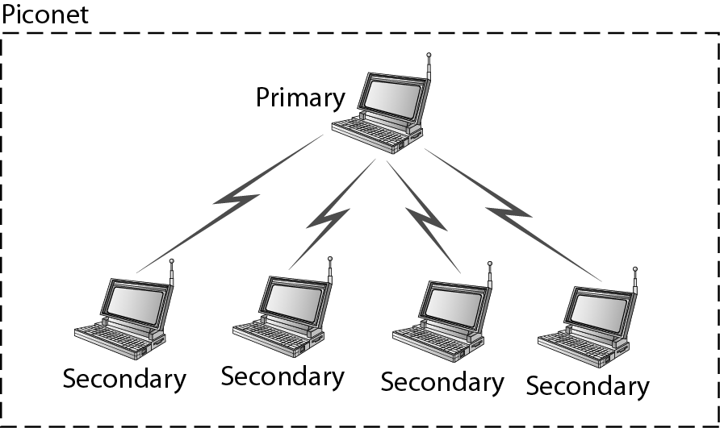
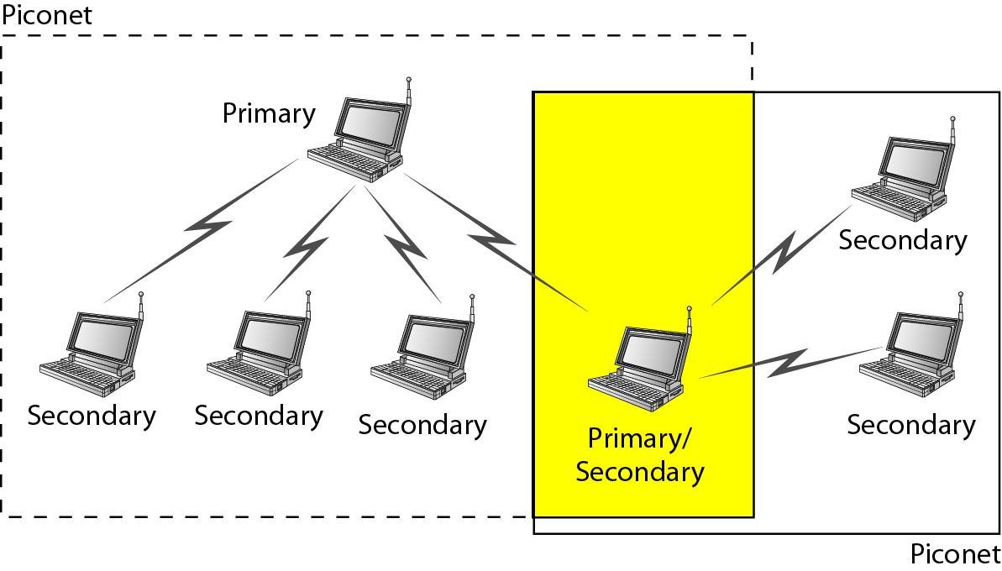
piconet (微微网络) versus scatternet (散射网络)
Scatternet

Slide 106
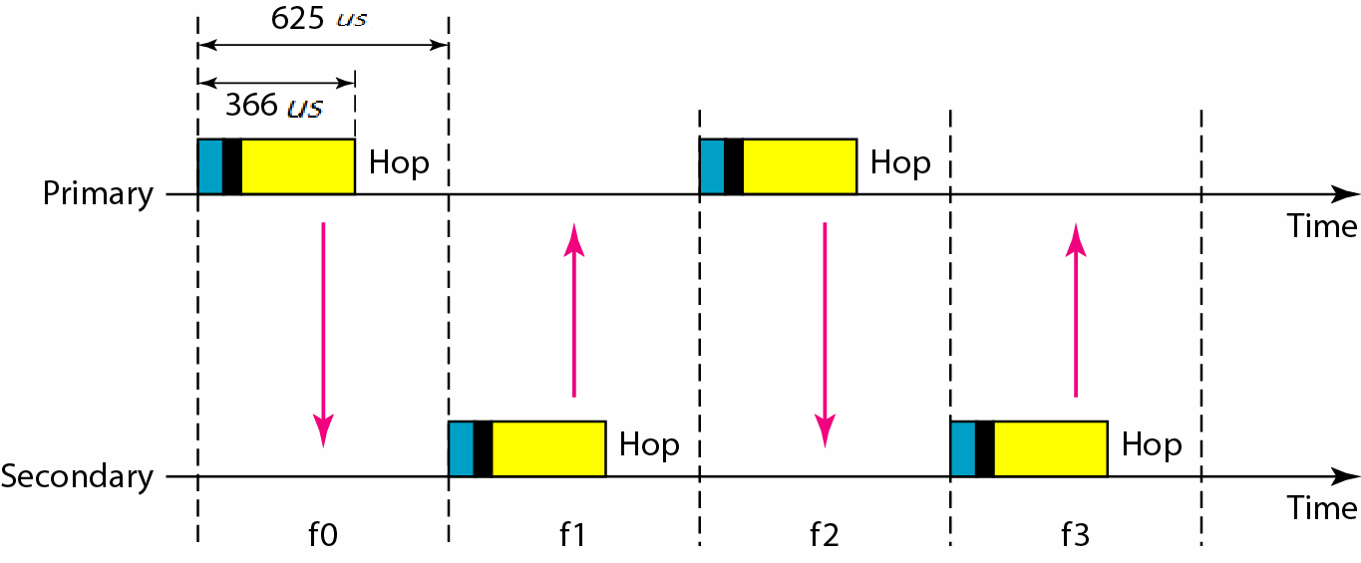
Single-secondary communication
625 – 366 = 259 (255或259属于平稳时间, 为250us和260us之间)
Bluetooth uses a 2.4-GHz band divided into 79 channels of 1 MHz each.
频带大约在2.402 ～2.480之间。
Bluetooth hops 1600 times per second.
Notes:
From A Top-Down Approach (4th edition)
The master node truly rules the piconet — its clock determines time in the piconet, it can transmit in each odd number slot, and a slave can transmit only after the master has communicated with it in the previous slot and even then (而且) the slave can only transmit to the master.
In addition to the slave devices, there can also be up to 255 parked devices (不工作的搁置的设备) in the network.
These devices cannot communicate until their status has been changed from parked into active by the master node.

Slide 107
Bluetooth
The master node truly rules the piconet.
its clock determines time in the piconet, it can transmit in each odd number slot, and a slave can transmit only after the master has communicated with it in the previous slot and even then the slave can only transmit to the master.
In addition to the slave devices, there can also be up to 255 parked devices (不工作的搁置的设备) in the network.
These devices cannot communicate until their status has been changed from parked into active by the master node.
Notes:
From A Top-Down Approach (4th edition)
The master node truly rules the piconet — its clock determines time in the piconet, it can transmit in each odd number slot, and a slave can transmit only after the master has communicated with it in the previous slot and even then (而且) the slave can only transmit to the master.
In addition to the slave devices, there can also be up to 255 parked devices (不工作的搁置的设备) in the network.
These devices cannot communicate until their status has been changed from parked into active by the master node.

Slide 108
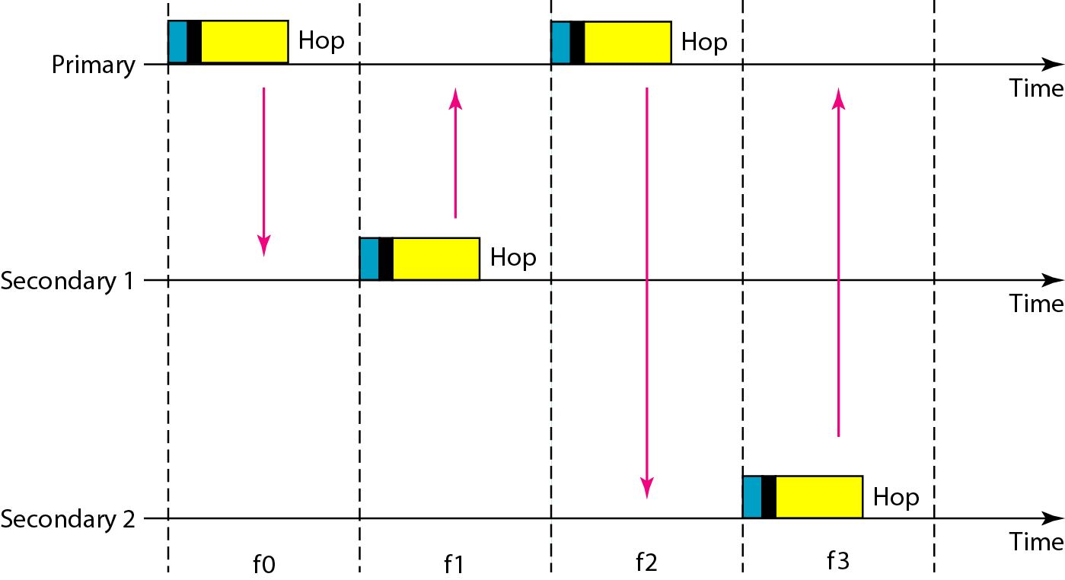
Multiple-secondary communication
Bluetooth hops 1600 times per second

Slide 109
第9章 无线网络和移动网络
9.1 无线局域网 WLAN
无线局域网的组成
802.11 标准中的物理层
802.11 标准中的 MAC 层
802.11 标准中的 MAC 帧
9.2 无线个人区域网WPAN
蓝牙系统
低速WPAN
高速WPAN
9.3 无线城域网 WMAN
9.4 蜂窝移动通信网
蜂窝移动通信技术简介
移动 IP
蜂窝移动通信网中对移动用户的路由选择
GSM 中的切换
无线网络对高层协议的影响
9.5 两种不同的无线上网

Slide 110
2. 低速WPAN
低速 WPAN 主要用于工业监控组网、办公自动化与控制等领域，其速率是 2 ~ 250 kb/s。
低速 WPAN 的标准是 IEEE 802.15.4。最近新修订的标准是 IEEE 802.15.4-2006。
低速WPAN中最重要的就是ZigBee。
ZigBee 技术主要用于各种电子设备 (固定的、便携的或移动的) 之间的无线通信，其主要特点是通信距离短 (10 ~ 80 m)，传输数据速率低，并且成本低廉。

Slide 111
ZigBee的特点
功耗非常低。
在工作时，信号的收发时间很短；而在非工作时，ZigBee结点处于休眠状态，非常省电。
对于某些工作时间和总时间之比小于 1% 的情况 [占空比]，电池的寿命甚至可以超过10 年。
网络容量大。
一个ZigBee的网络最多包括有255个结点，其中一个是主设备，其余则是从设备。
若是通过网络协调器 (Network Coordinator)，整个网络最多可以支持超过 64000 个结点。

Slide 112
ZigBee的标准
ZigBee 在 IEEE 802.15.4 标准基础上发展而来的。
所有ZigBee产品也是 802.15.4 产品。
IEEE 802.15.4 只是定义了 ZigBee 协议栈的最低的两层(物理层和 MAC 层)，而上面的两层 (网络层和应用层) 则是由ZigBee 联盟 (alliance) 定义的。

Slide 113
ZigBee 的协议栈
应用层
ZigBee 联盟定义
ZigBee
协议栈
网络层
MAC 层
IEEE 802.15.4 定义
物理层

Slide 114
ZigBee的协议栈
IEEE 802.15.4 物理层使用的三个频段
在 MAC 层，主要沿用 802.11无线局域网标准的 CSMA/CA 协议。
在网络层，ZigBee可采用星形和网状拓扑，或两者的组合。
频段 | 数据率 | 信道数
2.4 GHz (全球) | 250 kbit/s | 16
915 MHz (美国) | 40 kbit/s | 10
868 MHz (欧洲) | 20 kbit/s | 1
Notes:
n

Slide 115
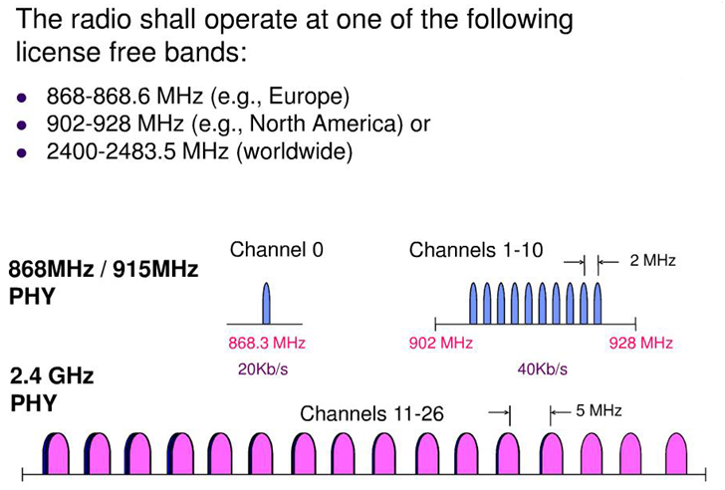
ZigBee 的协议栈
16 channels
Notes:
Shift Keying

Slide 116
ZigBee的组网方式可采用星形和网状拓扑，或两者的组合
有一个全功能设备FFD充当网络的协调器。
ZigBee网络中数量最多的端设备是精简功能设备RFD结点。
端设备
RFD
FFD
路由器
FFD
FFD
协调器
FFD
FFD
FFD
FFD

Slide 117
ZigBee的组网方式
一个 ZigBee 网络最多可以有 255 个结点。
ZigBee的结点按功能的强弱可划分为两大类：
全功能设备FFD (Full-Function Device)
具备控制器 (Controller) 的功能，能够提供数据交换。
是 ZigBee 网络中的路由器。
精简功能设备RFD (Reduced-Function Device)
是ZigBee网络中数量最多的端设备。
电路简单，存储容量较小，因而成本较低。
RFD结点只能与处在该星形网中心的FFD结点交换数据。
Notes:
n

Slide 118
ZigBee的组网方式
在一个 ZigBee 网络中有一个 FFD 充当该网络的协调器 (coordinator)。
协调器负责维护整个 ZigBee 网络的结点信息，同时还可以与其他 ZigBee 网络的协调器交换数据。
通过各网络协调器的相互通信，可以得到覆盖更大范围、超过 65000个结点的 ZigBee 网络。
Notes:
n

Slide 119
第9章 无线网络和移动网络
9.1 无线局域网 WLAN
无线局域网的组成
802.11 标准中的物理层
802.11 标准中的 MAC 层
802.11 标准中的 MAC 帧
9.2 无线个人区域网WPAN
蓝牙系统
低速WPAN
高速WPAN
9.3 无线城域网 WMAN
9.4 蜂窝移动通信网
蜂窝移动通信技术简介
移动 IP
蜂窝移动通信网中对移动用户的路由选择
GSM 中的切换
无线网络对高层协议的影响
9.5 两种不同的无线上网

Slide 120
3. 高速WPAN
高速WPAN用于在便携式多媒体装置之间传送数据，支持11 ~ 55 Mb/s的数据率，标准是 802.15.3。
IEEE 802.15.3a工作组还提出了更高数据率的物理层标准的超高速WPAN，它使用超宽带 UWB (Ultra-Wide Band) 技术。
UWB 技术工作在3.1 ~ 10.6 GHz 微波频段，有非常高的信道带宽。超宽带信号的带宽应超过信号中心频率的 25% 以上，或信号的绝对带宽超过 500 MHz。
超宽带技术使用了瞬间高速脉冲，可支持100 ~ 400 Mb/s 的数据率，可用于小范围内高速传送图像或DVD质量的多媒体视频文件。

Slide 121
第9章 无线网络和移动网络
9.1 无线局域网 WLAN
无线局域网的组成
802.11 标准中的物理层
802.11 标准中的 MAC 层
802.11 标准中的 MAC 帧
9.2 无线个人区域网WPAN
蓝牙系统
低速WPAN
高速WPAN
9.3 无线城域网 WMAN
9.4 蜂窝移动通信网
蜂窝移动通信技术简介
移动 IP
蜂窝移动通信网中对移动用户的路由选择
GSM 中的切换
无线网络对高层协议的影响
9.5 两种不同的无线上网

Slide 122
无线城域网 WMAN
2002年4月通过了802.16无线城域网(Wireless Metropolitan Area Network)的标准。
欧洲的ETSI (European Telecommunication Standards Institute) 也制订类似的无线城域网标准 HiperMAN。
WMAN 可提供“最后一英里”的宽带无线接入 (固定的、移动的和便携的)。
在许多情况下，无线城域网WMAN可用来代替现有的有线宽带接入，因此它有时又称为无线本地环路 (wireless local loop)。

Slide 123
WiMAX
AX
WiMAX (Worldwide Interoperability for Microwave Access)常用来表示无线城域网 WMAN，这与 Wi-Fi 常用来表示无线局域网 WLAN 相似。
IEEE 的 802.16 工作组是无线城域网标准的制订者，而 WiMAX论坛[W-WiMAX]则是 802.16 技术的推动者。
两个正式标准
802.16d (它的正式名字是 802.16-2004)，是固定宽带无线接入空中接口标准 (2 ~ 66 GHz频段)。
802.16 的增强版本，即 802.16e，是支持移动性的宽带无线接入空中接口标准 (2 ~ 6 GHz频段)，它向下兼容 802.16-2004。

Slide 124
802.16无线城域网服务范围的示意图
802.16
定向天线
802.16
802.11 WLAN
802.16
802.16
2 ~ 66 GHz
互联网
802.16
802.11 热点
2 ~ 6 GHz
802.16 基站
802.11 WLAN
802.16 基站
电信网
ISP

Slide 125
第9章 无线网络和移动网络
9.1 无线局域网 WLAN
无线局域网的组成
802.11 标准中的物理层
802.11 标准中的 MAC 层
802.11 标准中的 MAC 帧
9.2 无线个人区域网WPAN
蓝牙系统
低速WPAN
高速WPAN
9.3 无线城域网 WMAN
9.4 蜂窝移动通信网
蜂窝移动通信技术简介
移动 IP
蜂窝移动通信网中对移动用户的路由选择
GSM 中的切换
无线网络对高层协议的影响
9.5 两种不同的无线上网

Slide 126
蜂窝无线通信技术简介
蜂窝移动网络的发展非常迅速，到目前为止，世界上先后已有超过了 30 种不同的标准。
第一代 (1G) 蜂窝无线通信是为话音通信设计的模拟 FDM 系统。
第二代 (2G) 蜂窝无线通信提供低速数字通信 (短信服务)，其代表性体制就是最流行的 GSM 系统。
2.5G 技术是从2G 向第三代 (3G) 过渡的衔接性技术，如 GPRS (2.5G)和 EDGE (2.75G) 等。
Notes:
GPRS: General/Generalized Packet Radio Service
EDGE: Enhanced Data Rate for GSM Evolution

Slide 127
蜂窝无线通信技术简介
3G 移动通信和计算机网络的关系非常密切，它使用IP的体系结构和混合的交换机制 (电路交换和分组交换)，能够提供移动宽带多媒体业务(话音、数据、视频等，可收发电子邮件，浏览网页，进行视频会议等)，如 CDMA2000，WCDMA 和TD-SCDMA。
从 3G 开始以后的各代蜂窝移动通信都是以传输数据业务为主的通信系统，而且必须兼容 2G 的功能 (即能够通电话和发送短信)，这就是所谓的向后兼容(backward compatible)。
Notes:
WCDMA: Wideband CDMA
TD-SCDMA: Time Division Synchronous CDMA

Slide 128
蜂窝无线通信技术简介
第四代(4G) 正式名称是 IMT-Advanced (International Mobile Telecommunications-Advanced)，意思是高级国际移动通信。
4G 的一个重要技术指标就是要实现更高的数据率。
目标峰值数据率是：固定的和低速移动通信时应达到 1 Gbit/s，在高速移动通信时 (如在火车、汽车上) 应达到100 Mbit/s。
为了商业营销的考虑，众多厂家和电信运营商现在都声称自己的产品是 4G 的，但并非真正的 4G，虽然它比 3G 的速率快得多。
Notes:
n

Slide 129
蜂窝无线通信技术简介
4G 现有两个国际标准：
LTE (Long-Term Evolution)：[长期演进]
又分为时分双工TD-LTE 和 频分双工FDD-LTE两种。
把带宽增加到 20 MHz，采用了高阶调制 64QAM 和 MIMO 技术。
LTE-A (LTE-Advanced)：
LTE 的升级版，俗称为3.9G。
带宽高达 100 MHz。
Notes:
n

Slide 130
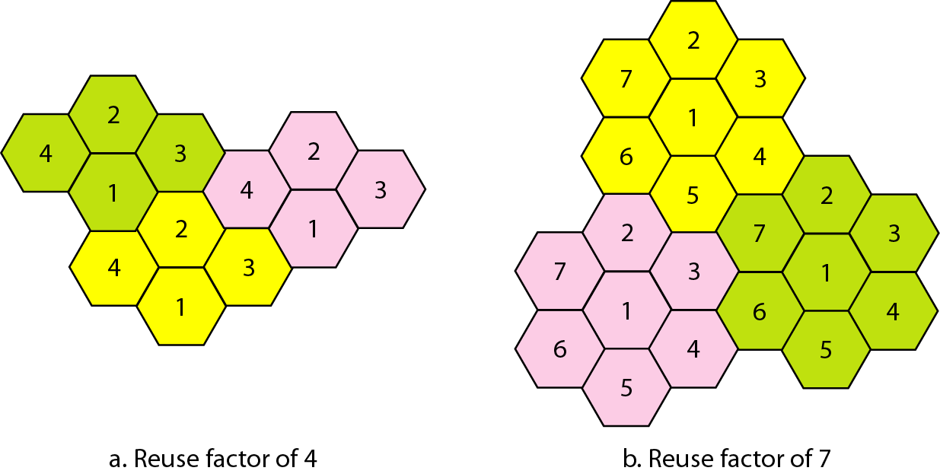
frequency reuse patterns
Figure. frequency reuse patterns

Slide 131
GSM 蜂窝通信系统的重要组成构件
蜂窝
小区
基站
移动站
网关移动
交换中心
移动
交换中心
公用电话网
GMSC
无线接口
基站系统
MSC
话音
无线网络
控制器
数据
SGSN
GGSN
互联网
RNC
GPRS 服务
支持结点
网关 GPRS
支持结点
无线接入网络
GPRS 核心网络
互联网
用一个个相互拼接的六角形的小区就可以组成很大的蜂窝状的无线通信系统。每个基站的发射功率既要能够覆盖本小区，也不能太大以致干扰了邻近小区的通信。

Slide 132
第9章 无线网络和移动网络
9.1 无线局域网 WLAN
无线局域网的组成
802.11 标准中的物理层
802.11 标准中的 MAC 层
802.11 标准中的 MAC 帧
9.2 无线个人区域网WPAN
蓝牙系统
低速WPAN
高速WPAN
9.3 无线城域网 WMAN
9.4 蜂窝移动通信网
蜂窝移动通信技术简介
移动 IP
蜂窝移动通信网中对移动用户的路由选择
GSM 中的切换
无线网络对高层协议的影响
9.5 两种不同的无线上网

Slide 133
移动 IP
移动 IP (Mobile IP)又称为移动 IP 协议，是由 IETF 开发的一种技术。
移动 IP 对现在流行的在移动中上网有着重要的意义。
这种技术允许计算机移动到外地时，仍然保留其原来的 IP 地址。
移动 IP 要解决的问题：使用户的移动性对上层的网络应用是透明的。

Slide 134

移动IP使用的基本概念
归属网络 131.8.0.0/16
被访网络 15.0.0.0/8
永久地址 131.8.6.7/16
A
永久地址 131.8.6.7/16
移动站 A
❷
归属代理
广域网
❸
转交地址 15.5.6.7/8
外地代理
❹
❶
通信者 B
移动站A必须有一个原始地址，即永久地址，或归属地址 (home address)。移动站原始连接到的网络叫做归属网络 (home network)。归属网络中使用的代理叫做归属代理 (home agent) 。
当移动站A移动到另一个地点，接入的网络称为被访网络 (visited network)或外地网络 (foreign network)。被访网络中使用的代理叫做外地代理 (foreign agent)。为移动站A在被访网络中创建的临时地址叫做转交地址 (care-of address)。
Notes:
n

Slide 135
移动 IP 使用了的基本概念
归属网络 131.8.0.0/16
被访网络 15.0.0.0/8
移动站 A
永久地址 131.8.6.7/16
A
永久地址 131.8.6.7/16
❷
❸
归属代理
广域网
转交地址 15.5.6.7/8
外地代理
❹
❶
通信者 B

Slide 136
通信者B和移动站A的四个重要通信步骤
❶ B 发送给 A 的数据报被 A 的归属代理截获了(只有当 A 离开归属网络时，归属代理才能截获发给 A 的数据报)。
❷ 由于归属代理已经知道了 A 的转交地址(后面要讲到)，因此归属代理把 B 发来的数据报进行再封装，新的数据报的目的地址是 A 现在的转交地址。新封装的数据报发送到被访网络的外地代理。这里使用的就是以前讲过的隧道技术或 IP-in-IP。
❸ 被访网络中的外地代理把收到的封装的数据报进行拆封，取出 B 发送的原始数据报，然后转发给移动站 A。这个数据报的目的地址就是 A 的永久地址。A 收到 B 发送的原始数据报后，也得到了 B 的 IP 地址。
❹ 如果现在 A 要向 B 发送数据报，那么情况就比较简单。A 仍然使用自己的永久地址作为数据报的源地址，用 B 的 IP 地址作为数据报的目的地址。这个数据报显然没有必要在通过 A 的归属代理进行转发了。
Notes:
n

Slide 137
网络层应增加的新功能
(1) 移动站到外地代理的协议。
(2) 外地代理到归属代理的登记协议。
(3) 归属代理数据报封装协议。
(4) 外地代理拆封协议。
Notes:
n

Slide 138
Mobile IP: registration example
home agent
HA: 128.119.40.7
visited network: 79.129.13/24
foreign agent
COA: 79.129.13.2
mobile agent
MA: 128.119.40.186
ICMP agent adv.
COA: 79.129.13.2
….
registration req.
registration req.
COA: 79.129.13.2
HA: 128.119.40.7
MA: 128.119.40.186
Lifetime: 9999
identification: 714
encapsulation format
….
COA: 79.129.13.2
HA: 128.119.40.7
MA: 128.119.40.186
Lifetime: 9999
identification:714
….
registration reply
HA: 128.119.40.7
MA: 128.119.40.186
Lifetime: 4999
Identification: 714
encapsulation format
….
registration reply
HA: 128.119.40.7
MA: 128.119.40.186
Lifetime: 4999
Identification: 714
….
time

Slide 139
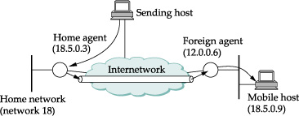
Routing for Mobile hosts
ARP → proxy ARP [IP_{mh}, MAC_{HA}]
① decapsulation
gratuitous ARP
② encapsulation
③ frame
mobile host
tunneling: IP-in-IP encapsulation
1. How does the home agent intercept a packet that is destined for the mobile node?
2. How does the home agent then deliver the packet to the foreign agent?
3. How does the foreign agent deliver the packet to the mobile node?
4. Can a mobile node perform the foreign agent for itself?
5. What about traffic in the other direction (i.e., from mobile node to fixed node)?
Notes:
At this point, we can see that any host that tries to send a packet to the mobile host will send it with a destination address equal to the home address of that node.
Normal IP forwarding will cause that packet to arrive on the home network of the mobile node, on which the home agent is sitting.
Thus, we can divide the problem of delivering the packet to the mobile node into three parts:
1. How does the home agent intercept a packet that is destined for the mobile node?
2. How does the home agent then deliver the packet to the foreign agent?
3. How does the foreign agent deliver the packet to the mobile node?
The first problem might look easy if you just look at Figure 4.22, in which the home agent is clearly the only path between the sending host and the home network, and thus must receive packets that are destined to the mobile node.
But what if the sending node were on network 18, or what if there were another router connected to network 18 that tried to deliver the packet without its passing through the home agent?
To address this problem, the home agent actually impersonates (扮演) the mobile node, using a technique called "proxy ARP."
This works just like ARP as described in Section 4.1.5, except that the home agent inserts the IP address of the mobile node, rather than its own, in the ARP messages (这里指的是响应报文, 请求报文是由上游结点发出的).
It uses its own hardware address, so that all the nodes on the same network learn to associate the hardware address of the home agent with the IP address of the mobile node.
One subtle aspect of this process is the fact that ARP information may be cached in other nodes on the network. (这意味着通信者与移动者在同一个网络上)
To make sure that these caches are invalidated in a timely way, the home agent issues an ARP message as soon as the mobile node registers with a foreign agent.
Because the ARP message is not a response to a normal ARP request, it is termed a “gratuitous ARP.” (无偿的ARP)
The second problem is the delivery of the intercepted packet to the foreign agent.
Here we use the tunneling technique described in Section 4.1.8.
The home agent simply "wraps" the packet inside an IP header that is destined for the foreign agent and transmits it into the internetwork.
All the intervening routers just see an IP packet destined for the IP address of the foreign agent.
Another way of looking at this is that an IP tunnel is established between the home agent and the foreign agent, and the home agent just drops packets destined for the mobile node into that tunnel.
When a packet finally arrives at the foreign agent, it strips the extra IP header and finds inside an IP packet destined for the mobile node.
Clearly, the foreign agent cannot treat this like any old IP packet because this would cause it to send it back to the home network.
Instead, it has to recognize the address as that of a registered mobile node.
It then delivers the packet to the hardware address of the mobile node (e.g., its Ethernet address), which was learned as part of the registration process.
One observation that can be made about these procedures is that it is possible for the foreign agent and the mobile node to be in the same box; that is, a mobile node can perform the foreign agent function itself.
To make this work, however, the mobile node must be able to dynamically acquire an IP address that is located in the address space of the foreign network.
This address will then be used as the care-of address.
In our example, this would have to be an address with a network number of 12.
We have already seen one way in which a host can dynamically acquire a correct IP address, using DHCP (Section 4.1.6).
This approach has the desirable feature of allowing mobile nodes to attach to networks that don't have foreign agents; thus, mobility can be achieved with only the addition of a home agent and some new software on the mobile node (assuming DHCP is used on the foreign network).
What about traffic in the other direction (i.e., from mobile node to fixed node)?
This turns out to be much easier.
The mobile node just puts the IP address of the fixed node in the destination field of its IP packets, while putting its permanent address in the source field, and the packets are forwarded to the fixed node using normal means.
Of course, if both nodes in a conversation are mobile, then the procedures described above are used in each direction.

Slide 140
三角形路由选择问题
间接路由选择：把数据报发往移动站的归属网络，由归属代理完成以后的寻址工作，进而完成数据报转发的方式。
间接路由选择可能会引起数据报转发的低效(inefficiency)，文献中称之为三角形路由选择问题(triangle routing problem)。
意思是：本来在 B 和 A 之间可能有一条更有效的路由，但现在要走另外两条路：先要把数据报从 B 发送到 A 的归属代理，然后再转发给漫游到被访网络的 A。

Slide 141
使用直接路由选择向移动站发送数据报
让通信者B创建一个通信者代理 (correspondent agent)，让这个通信者代理向归属代理询问到移动站在被访网络的转交地址。然后由通信者代理把数据报用隧道技术发送到被访网络的外地代理，最后再由这个外地代理拆封，把数据报转发给移动站。但这是以增加复杂性为代价的。
归属网络
被访网络 N₁
A
移动站 A
广域网
❸
归属代理
❹
锚外地代理
❶
❻
❼
被访网络 N₂
A
❷
❺
通信者 B
通信者
代理
新外地代理
Notes:
n

Slide 142
使用直接路由选择向移动站发送数据报
❶ B 的通信者代理从移动站 A 的归属代理得到 A 所漫游到的被访网络N₁ 的外地代理。我们把移动站首次漫游到的被访网络的外地代理称为锚外地代理 (anchor foreign agent)。
❷ 通信者代理把 B 发给A 的数据报再封装后，发送到 A的锚外地代理。
❸ 锚外地代理把拆封后的数据报发送给 A。
❹ A 移动到另一个被访网络 N₂。
❺ A 向被访网络 N₂ 的新外地代理登记。
❻ 新外地代理把 A 的新转交地址告诉锚外地代理。
❼ 当锚外地代理收到发给 A 的封装数据报后，就用 A 的新转交地址对数据报进行再封装，然后发送给被访网络 N₂ 上的新外地代理。在拆封后转发给移动站 A。
同理(in a similar way)，如果移动站再漫游到另一个网络，则这个网络的外地代理将仍然要和锚外地代理联系，以便让锚外地代理以后把发给 A 的数据报转发过来。
Notes:
n

Slide 143
第9章 无线网络和移动网络
9.1 无线局域网 WLAN
无线局域网的组成
802.11 标准中的物理层
802.11 标准中的 MAC 层
802.11 标准中的 MAC 帧
9.2 无线个人区域网WPAN
蓝牙系统
低速WPAN
高速WPAN
9.3 无线城域网 WMAN
9.4 蜂窝移动通信网
蜂窝移动通信技术简介
移动 IP
蜂窝移动通信网中对移动用户的路由选择
GSM 中的切换
无线网络对高层协议的影响
9.5 两种不同的无线上网

Slide 144

蜂窝移动通信网中对移动用户的路由选择
归属网络
通信者
HLR
归属 MSC
❶
❷
❸
公用电话网
被访网络
MSC
基站
控制器
VLR
BSC
呼叫过程使用的是间接路由选择
移动用户

Slide 145
蜂窝移动通信网中对移动用户的路由选择
找到移动用户的归属网络。
归属 MSC 向其 HLR 查询现在被叫移动用户的位置。HLR 向归属 MSC 返回被叫移动用户的移动站漫游号MSRN。
归属 MSC 按照所得到的漫游号码 MSRN 进行呼叫的第二段，把通信者发起的呼叫从归属 MSC 传送到被访网络的 MSC，再传送到该移动用户所漫游到的小区的基站。
Notes:
n

Slide 146
第9章 无线网络和移动网络
9.1 无线局域网 WLAN
无线局域网的组成
802.11 标准中的物理层
802.11 标准中的 MAC 层
802.11 标准中的 MAC 帧
9.2 无线个人区域网WPAN
蓝牙系统
低速WPAN
高速WPAN
9.3 无线城域网 WMAN
9.4 蜂窝移动通信网
蜂窝移动通信技术简介
移动 IP
蜂窝移动通信网中对移动用户的路由选择
GSM 中的切换
无线网络对高层协议的影响
9.5 两种不同的无线上网

Slide 147
GSM 中的切换
移动用户在和一个基站相关联期间，会周期性地测量来自其当前基站及其邻近基站的信标信号强度，并将测量结果以每秒 1 ~ 2 次频率报告给当前基站。
根据这些测量数据以及邻近蜂窝的当前负载情况，当前基站决定是否发起切换。
移动站的切换可能仍处在同一个 MSC 的控制下，而只是相关联的基站发生了变化。
但在许多情况下，移动站的切换是相关联的 MSC 都改变了。在这种情况下，向移动站的呼叫路由会有很大的变化。

Slide 148
GSM 中的切换
切换(handover)就是移动用户与相关联的基站发生了改变。
移动用户在和一个基站相关联期间，会周期性地测量来自其当前基站及其邻近基站的信标信号强度，并将测量结果以每秒 1 ~ 2 次频率报告给当前基站。根据这些测量数据以及邻近蜂窝的当前负载情况，当前基站决定是否发起切换。
移动站的切换可能仍处在同一个 MSC 的控制下，而只是相关联的基站发生了变化。但在许多情况下，移动站的切换是相关联的 MSC 都改变了。在这种情况下，向移动站的呼叫路由会有很大的变化。

Slide 149
归属网络
通信者
归属网络
通信者
归属 MSC
归属 MSC
锚MSC
公用电话网
锚MSC
公用电话网
MSC
MSC
MSC
MSC
(a) 切换前
(b) 切换后

Slide 150
第9章 无线网络和移动网络
9.1 无线局域网 WLAN
无线局域网的组成
802.11 标准中的物理层
802.11 标准中的 MAC 层
802.11 标准中的 MAC 帧
9.2 无线个人区域网WPAN
蓝牙系统
低速WPAN
高速WPAN
9.3 无线城域网 WMAN
9.4 蜂窝移动通信网
蜂窝移动通信技术简介
移动 IP
蜂窝移动通信网中对移动用户的路由选择
GSM 中的切换
无线网络对高层协议的影响
9.5 两种不同的无线上网

Slide 151
无线网络对高层协议的影响
无线网络在移动站漫游时，会经常更换移动用户到无线网络的连接点(changes its point of attachment into the network over time, 即到移动站相关联的基站)。
这样，网络的连接就会发生很短时间的中断。
由于移动用户更新相关联的基站需要一定的时间，这就可能造成 TCP 报文段的丢失。
只要出现 TCP 报文段频繁丢失，TCP 的拥塞控制就会采取措施，减小其拥塞窗口，从而使 TCP 发送方的报文段发送速率降低。

Slide 152
无线网络对高层协议的影响
当无线信道出现严重的比特差错，或由于切换产生了报文段丢失，减小TCP发送方的拥塞窗口对改善网络性能并不会有任何好处。

Slide 153
无线网络对高层协议的影响
解决方法：
本地恢复。这是指差错在什么地方出现，就在什么地方改正。例如，在无线局域网中使用的自动重传请求 ARQ 协议就属于本地恢复措施。
让 TCP 发送方知道什么地方使用了无线链路。只有当 TCP能够确知，是有线网络部分发生了拥塞时，TCP才采用拥塞控制的策略。
把含有移动用户的端到端 TCP 连接拆成两个互相串接的(concatenated) TCP连接。

Slide 154
第9章 无线网络和移动网络
9.1 无线局域网 WLAN
无线局域网的组成
802.11 标准中的物理层
802.11 标准中的 MAC 层
802.11 标准中的 MAC 帧
9.2 无线个人区域网WPAN
蓝牙系统
低速WPAN
高速WPAN
9.3 无线城域网 WMAN
9.4 蜂窝移动通信网
蜂窝移动通信技术简介
移动 IP
蜂窝移动通信网中对移动用户的路由选择
GSM 中的切换
无线网络对高层协议的影响
9.5 两种不同的无线上网

Slide 155
两种不同无线上网
前面已经介绍了两种不同的无线上网方法。
但应注意，它们上网所需的费用是很不一样的。
目前蜂窝移动网络的运营商的上网收费都是按照用户所消耗的数据流量来计算的。
我国的宽带入网一般都是根据用户使用的带宽多少，按使用的时间(按月或按年)付费的，因此，使用家庭的无线路由器上网，并不需要再增加任何额外上网的费用。

Slide 156
几种无线网络的比较
各种无线网络，可以看出，这些网络各有优缺点，也都有各自最适宜的使用环境。
5G
移动通信
用户数据率
1 Gbit/s
100 Mbit/s
10 Mbit/s
1 Mbit/s
100 kbit/s
10 kbit/s
Wi-Fi
802.15.3
超宽带
802.11n
4G
移动通信
802.11g, a
WiMAX
802.16
802.11b
802.15.1
蓝牙
3G
移动通信
802.15.4
ZigBee
2G
移动通信
覆盖范围
PAN LAN MAN WAN
Notes:
n

Slide 157
第9章 无线网络和移动网络
We would like to be able to give you a one-sentence definition of the Internet, a definition that you can take home and share with your family and friends.
Alas, the Internet is very complex and ever changing, both in terms of its hardware and software, as well as in the services it provides.

